Slide 1
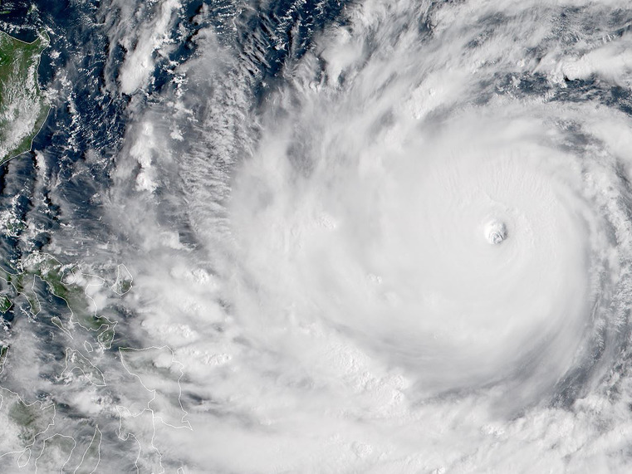

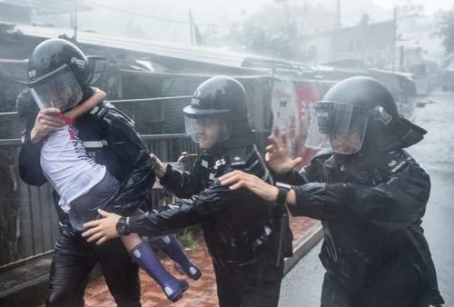
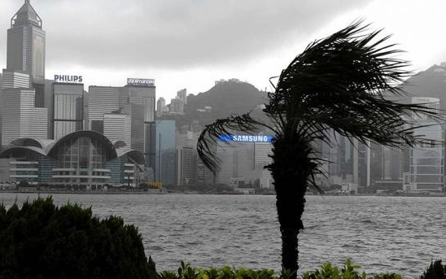
山竹的啟示
人道教育教材套
Notes:
此簡報目的在於讓參加者能夠：
重溫及認識「颱風山竹」為香港帶來的人道後果；
重溫及認識各界面對「颱風山竹」的影響所做的人道行動；
以「颱風山竹」為例，提高參加者的備災知識；
以「颱風山竹」為例，反思當中帶出的人道議題，建立人道價值，鼓勵人道行動。
相片來源：經濟日報、星島日報、獨立媒體

Slide 2
2018年9月16日，
山竹為香港帶來極惡劣天氣，
懸掛起10號風球達10小時，
引發破紀錄的風暴潮，
導致多區出現嚴重水浸，
香港市民無一不感受到山竹的威力，
來到今天，慢慢從破壞中恢復過來的時候，
不妨一起思考一下山竹除了帶來風和雨，
還為我們帶來了什麼啟示。

Slide 3
請大家回答以下4條問題：
1.你至今仍深刻記得，關於「颱風山竹」的一幕是？
2.你為了「颱風山竹」，做足準備嗎？
3.你覺得「颱風山竹」，對你來說是災難嗎？
4.你覺得「颱風山竹」，對香港來說是災難嗎？
Notes:
以4條問題作為切入點，希望參與者從自己出發，回想對於「颱風山竹」的想法、感受。
導師亦可從參與者的答案中，得出初步的統計，以便開展以下的備災教育及人道價值教育內容。

Slide 4
你知道「颱風山竹」的威力嗎？
問題1. 「颱風山竹」吹襲香港的時候，是屬於以下級別？
A. 熱帶風暴
B. 颱風
C. 強颱風
D. 超強颱風

Slide 5
你知道「颱風山竹」的威力嗎？
問題1. 「颱風山竹」吹襲香港的時候，是屬於以下級別？
A. 熱帶風暴
B. 颱風
C. 強颱風
D. 超強颱風
Notes:
山竹的中心附近持續風力，最高曾達達每小時250公里。
據天文台的資料，熱帶氣旋類別(接近風暴中心之10分鐘最高平均風力)：
熱帶低氣壓(每小時41至62公里)
熱帶風暴(每小時63至87公里)
強烈熱帶風暴(每小時88至117公里)
颱風(每小時118至149公里)
強颱風* (每小時150至184公里)
超強颱風* (每小時185公里或以上)
*2009年新增等級

Slide 6
你知道「颱風山竹」的威力嗎？
問題2. 「颱風山竹」是二戰後香港第幾個十號風球？
A. 12
B. 14
C. 16
D. 18

Slide 7
你知道「颱風山竹」的威力嗎？
問題2. 「颱風山竹」是二戰後香港第幾個十號風球？
A. 12
B. 14
C. 16
D. 18
Notes:
十號風球的發出，表示香港的風力已經達到或將會達到颶風程度（即持續風速每小時118公里或以上）。
山竹是繼去年「天鴿」之後再一次發出10號風球，是二戰後第16個熱帶氣旋引致天文台發出十號颶風信號。

Slide 8
你知道「颱風山竹」的威力嗎？
問題3. 幾多人因「颱風山竹」吹襲香港而去急症室求診？
A. 291
B. 391
C. 491
D. 591

Slide 9
你知道「颱風山竹」的威力嗎？
問題3. 幾多人因「颱風山竹」吹襲香港而去急症室求診？
A. 291
B. 391
C. 491
D. 591
Notes:
根據政府資料，醫院管理局表示，截至2018年9月17日上午五時，共有391名市民，分別為219男172女，在風暴期間受傷，前往公立醫院急症室求診。

Slide 10
你知道「颱風山竹」的威力嗎？
問題4. 除了香港外，「颱風山竹」還影響那些地方？
A. 菲律賓、印尼、澳門
B. 菲律賓、日本、澳門
C. 中國內地、泰國、澳門
D. 菲律賓、中國內地、澳門

Slide 11
你知道「颱風山竹」的威力嗎？
問題4. 除了香港外，「颱風山竹」還影響那些地方？
A. 菲律賓、印尼、澳門
B. 菲律賓、日本、澳門
C. 中國內地、泰國、澳門
D. 菲律賓、中國內地、澳門
Notes:
菲律賓：
颱風「山竹」(Mangkhut)在當地時間9月15日早清晨登陸菲律賓北部卡加延省(Cagayan)巴高市(Baggao)。
直至9月18日，菲律賓官方資料顯示當地有：
218,492 家庭，共893,844人， 31 省受災
2,408民房損毀，當中167間民房倒塌，64人死亡
大量農地受損，大量稻米及玉米田的收成損毀，社區的生計嚴重受影響。
持續大雨亦有可能對民房及居民的生計帶來進一步的威脅，但現時評估仍在進行中，具體災情有待統計。
中國內地：
截至9月17日，根據政府公佈資料，受颱風「山竹」影響，廣東、廣西、海南3省（自治區）29市共141.9萬人緊急避險轉移和安置，4人因災死亡。
截至9月16日，廣東省消防部隊共接到颱風警情533宗，其中涉及車輛、房屋人員被困緊急救援132宗、營救群眾243名、疏散2102人。
澳門：
於9月16 日懸掛10號風球，據9月18日的新聞報道，10號風球懸掛長達九小時，是五十年以來最長一次。全澳錄得逾四百宗事故，共40人受傷，約兩萬戶居民受停電影響，多處出現水浸及海水倒灌，部分地區水深一度接近兩米。此外，街上有大量垃圾堆積，馬路出現地陷。

Slide 12
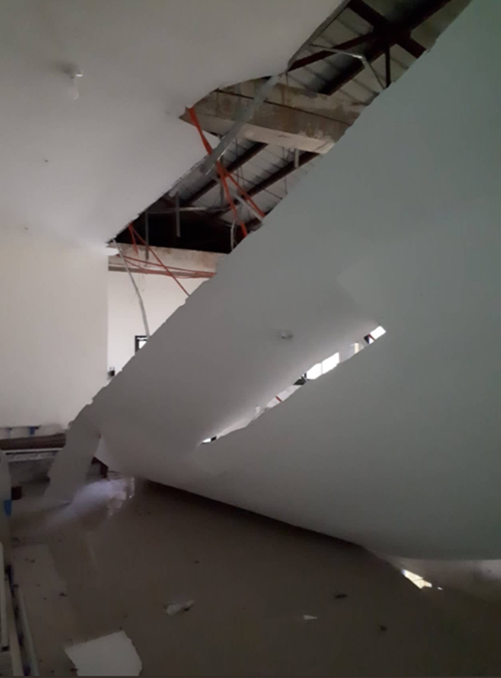
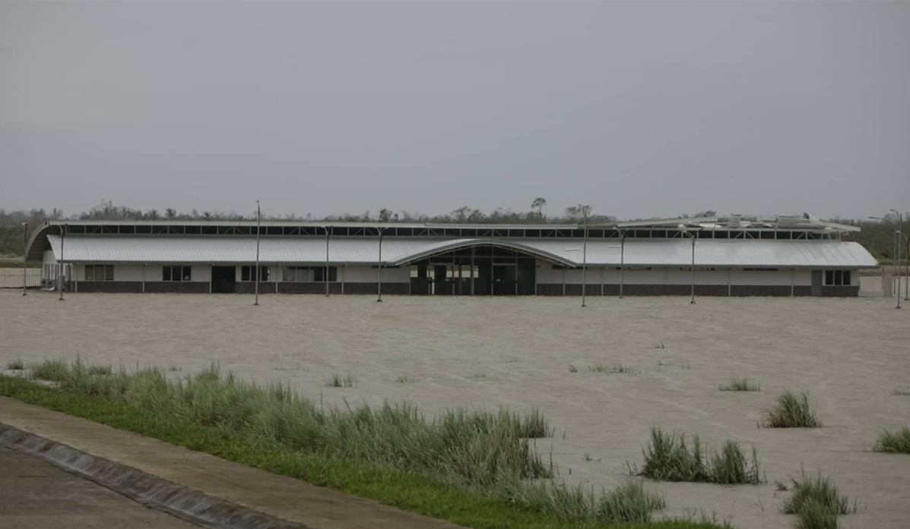
醫院受損
機場水浸
Notes:
有關菲律賓的救援工作：
國際紅十字會已在緊急救災金中撥款港幣約67.5萬元支持菲律賓紅十字會的備災工作，讓菲律賓紅十字會能夠在「山竹」登陸之後能即時應對危機。
國際紅十字會發出緊急呼籲，希望籌募2200百萬港元支援10萬人。
菲律賓紅十字會現時正與政府緊密合作進行備災工作。
兩支菲律賓紅十字會的災難應變隊已經到達受影響的地區，正在當地進行災後評估工作。
菲律賓紅十字會在災區為社區提供了急救服務、衛生包、派發緊急糧食及熱食、飲用水及心理支援服務。
中國：
在「山竹」登陸前，廣西紅十字會立刻啟動災害救助Ⅱ級響應，並要求會內各種應急救援隊預備響應災情。風災發生後，正派員到達受影響的地區，進行災後評估工作。
在9月18日，廣東省紅十字會調撥家庭包、被褥及帳篷、食用油等，總價值人民幣89萬元的救災物資往珠海、江門、陽江、茂名、雲浮、肇慶等地災區發放予受災害影響人士。
香港紅十字會：
本會正密切留意災情發展，並與國際紅十字會及中國內地紅十字會緊密聯絡，將按需求評估考慮作出支援。
香港紅十字會現正提供緊急尋人服務，協助在港人士尋找因是次風災而失去聯絡的家人。

Slide 13
颱風山竹對香港造成的
人道後果

Slide 14
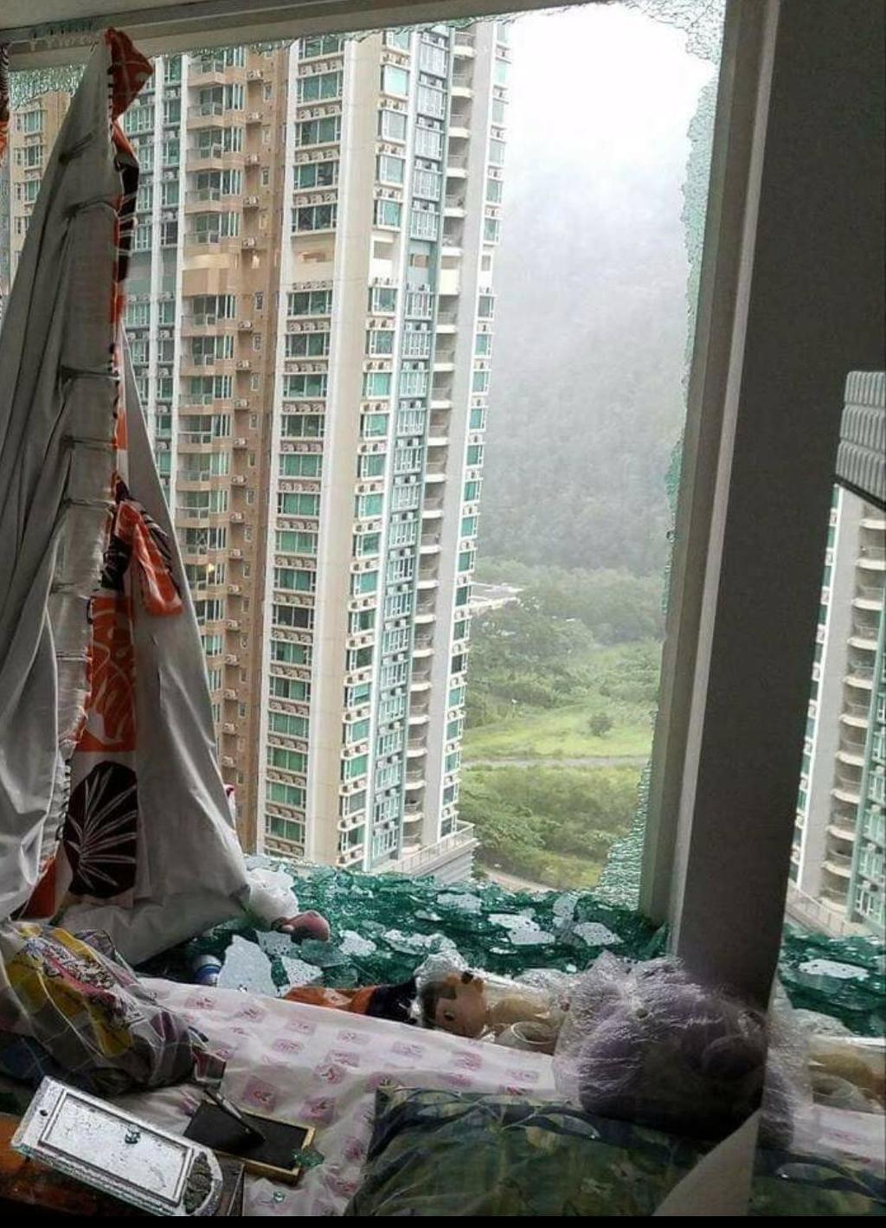
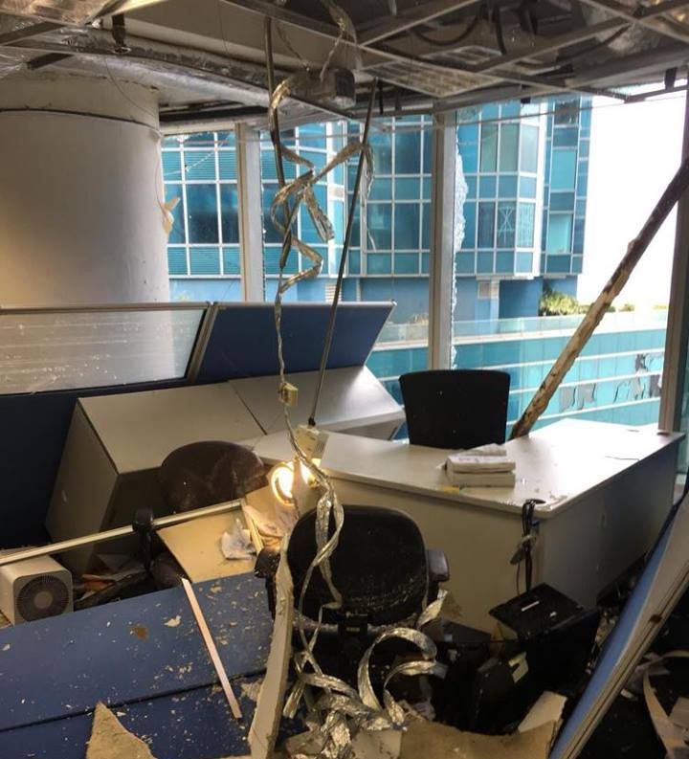
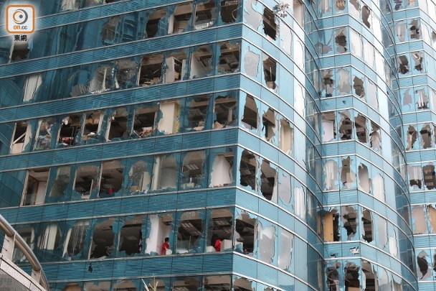
大量建築物受破壞
Notes:
相片中的地方是將軍澳、紅磡，另外不同地區都受到不同程度的破壞。
相片來源：巴打絲打Facebook Club、東方日報

Slide 15
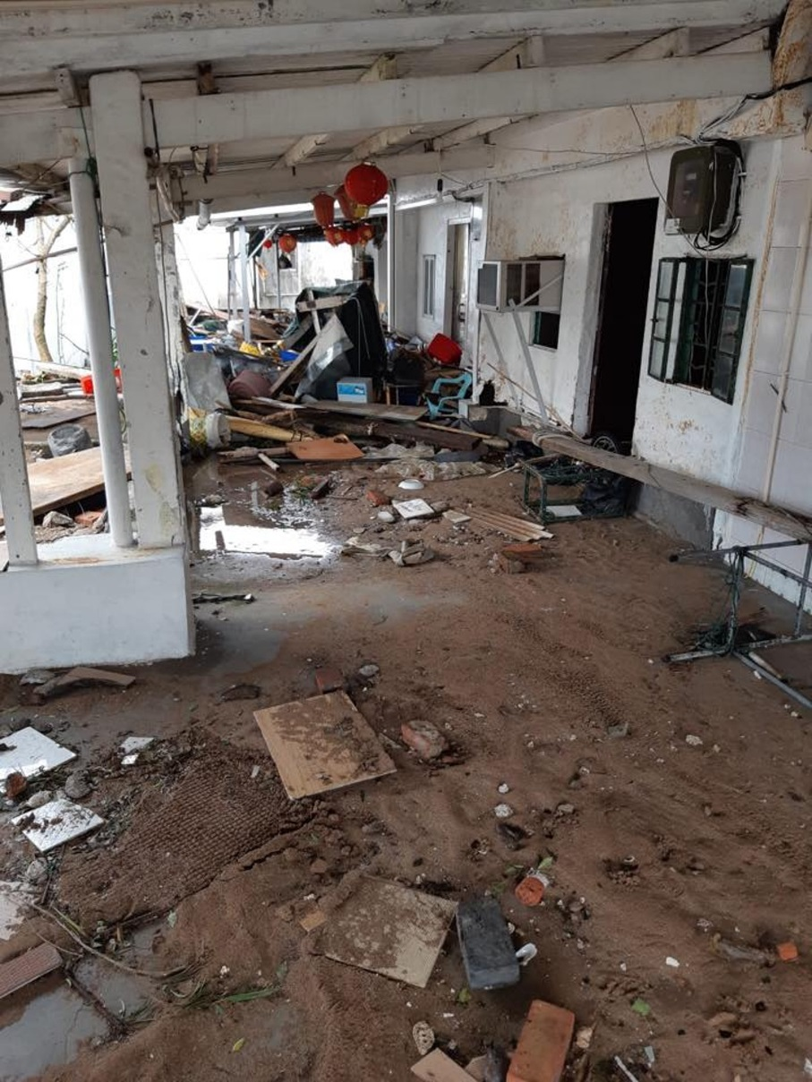
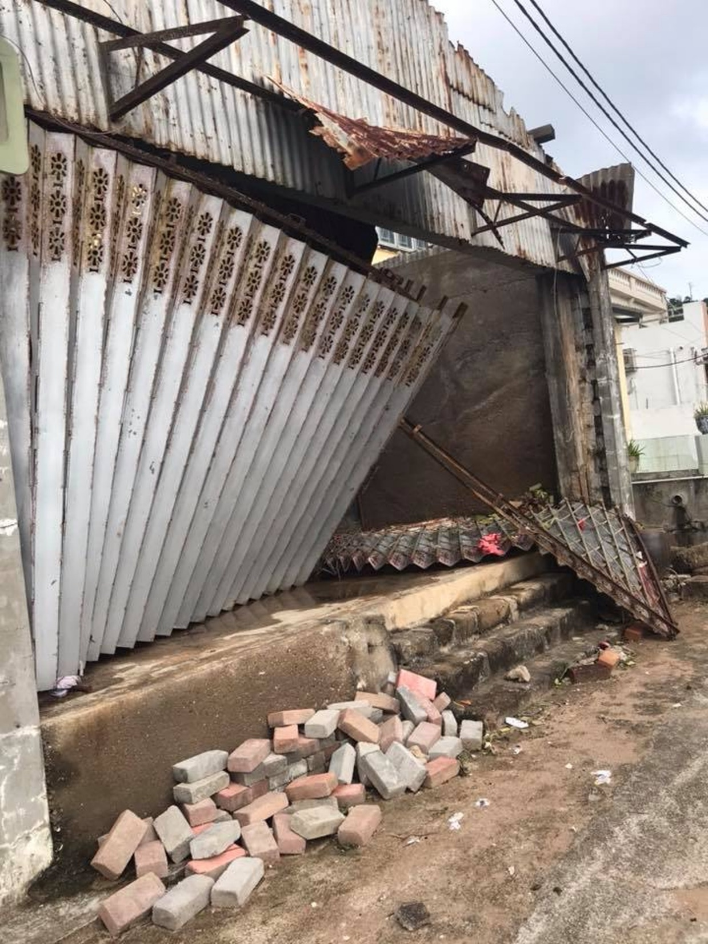
部份地區嚴重受挫，停水停電
Notes:
除了市區、新界受山竹影響外，離島居民亦受到嚴重影響。相片中的地方是吉澳，山竹令當地滿佈頹垣敗瓦，停日停水停電。
居民指出：
「如果吉澳有啲後生人係到的話，應該用智能電話影多啲宜家嘅實況之後轉播出去，話比政府知道唔係得鯉魚門，大澳先要關注，其實仲有好多地方政府都要關注!詳細新聞：【山竹餘波】塔門吉澳斷水斷電變孤島 居民盼外界伸援手https://www.hk01.com/%E7%AA%81%E7%99%BC/237232/%E5%B1%B1%E7%AB%B9%E9%A4%98%E6%B3%A2-%E5%A1%94%E9%96%80%E5%90%89%E6%BE%B3%E6%96%B7%E6%B0%B4%E6%96%B7%E9%9B%BB%E8%AE%8A%E5%AD%A4%E5%B3%B6-%E5%B1%85%E6%B0%91%E7%9B%BC%E5%A4%96%E7%95%8C%E4%BC%B8%E6%8F%B4%E6%89%8B
」

Slide 16
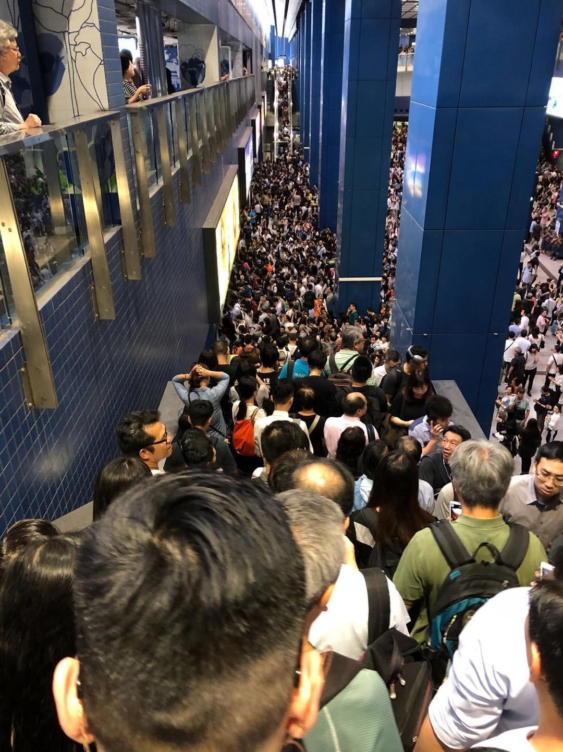
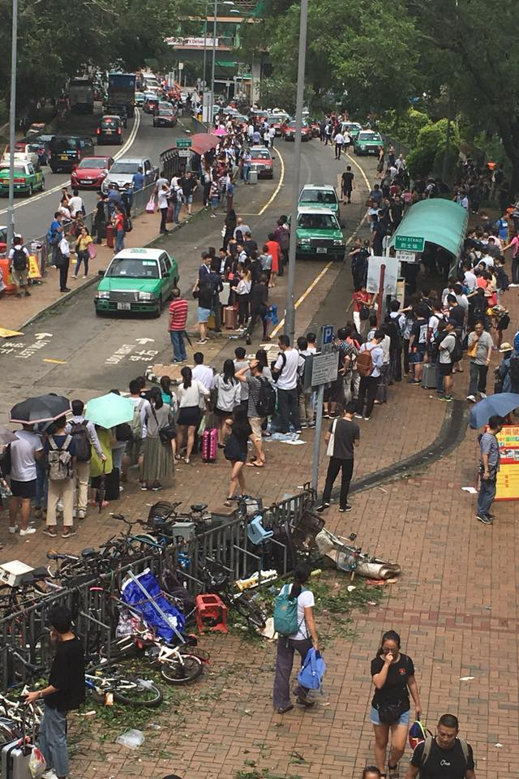
破壞交通系統，市民諸多不便
Notes:
因山竹對道路及鐵路系統造成破壞，打風翌日(首個上班日子)令全港交通接近癱瘓，對市民造成極多不便。
相片來源：頭條日報、思考香港
http://www.thinkhk.com/article/2018-09/17/29550.html

Slide 17
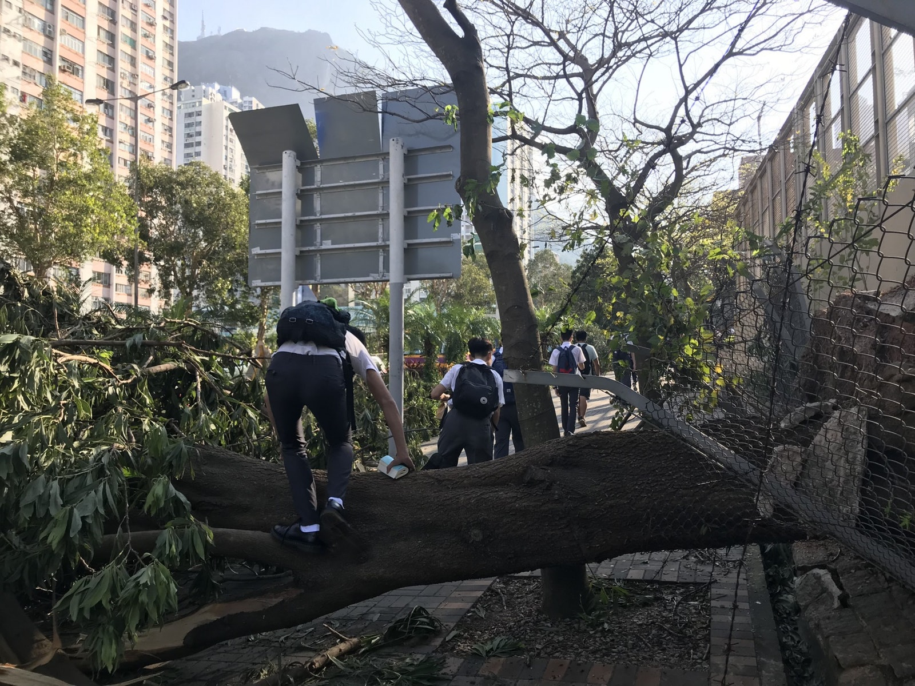
校舍遭破壞，上學路程艱難
Notes:
多間校舍受到不同程度的破壞，全港停課2天，部份受嚴重影響的學校需停課更長時間。
相片來源：香港01
詳細新聞：
【颱風山竹】大型塌樹阻必經之路 聖若瑟學生「越野式」返學https://www.hk01.com/%E7%A4%BE%E6%9C%83%E6%96%B0%E8%81%9E/237286/%E9%A2%B1%E9%A2%A8%E5%B1%B1%E7%AB%B9-%E5%A4%A7%E5%9E%8B%E5%A1%8C%E6%A8%B9%E9%98%BB%E5%BF%85%E7%B6%93%E4%B9%8B%E8%B7%AF-%E8%81%96%E8%8B%A5%E7%91%9F%E5%AD%B8%E7%94%9F-%E8%B6%8A%E9%87%8E%E5%BC%8F-%E8%BF%94%E5%AD%B8
【颱風山竹】10學校周三繼續停課 教育局：學校通道因塌樹受阻
https://www.hk01.com/%E7%A4%BE%E6%9C%83%E6%96%B0%E8%81%9E/237190/%E9%A2%B1%E9%A2%A8%E5%B1%B1%E7%AB%B9-10%E5%AD%B8%E6%A0%A1%E5%91%A8%E4%B8%89%E7%B9%BC%E7%BA%8C%E5%81%9C%E8%AA%B2-%E6%95%99%E8%82%B2%E5%B1%80-%E5%AD%B8%E6%A0%A1%E9%80%9A%E9%81%93%E5%9B%A0%E5%A1%8C%E6%A8%B9%E5%8F%97%E9%98%BB

Slide 18
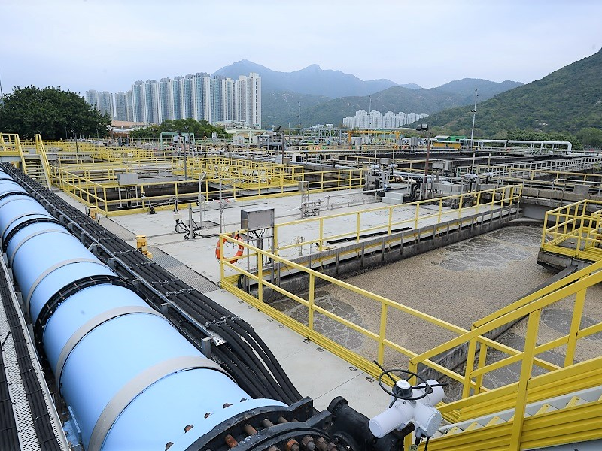
污水處理系統受損，急需搶修
Notes:
除了香港人身邊見到的破壞外，一些機建設施亦受損，如污水處理廠，影響附近水域及間接影響我們的居住環境。
相片來源：星島日報
詳細新聞：
西貢及南區污水廠風後受損 渠務署急搶修恐染污附近海灘
http://std.stheadline.com/instant/articles/detail/822199-%E9%A6%99%E6%B8%AF-%E8%A5%BF%E8%B2%A2%E5%8F%8A%E5%8D%97%E5%8D%80%E6%B1%A1%E6%B0%B4%E5%BB%A0%E9%A2%A8%E5%BE%8C%E5%8F%97%E6%90%8D+%E6%B8%A0%E5%8B%99%E7%BD%B2%E6%80%A5%E6%90%B6%E4%BF%AE%E6%81%90%E6%9F%93%E6%B1%A1%E9%99%84%E8%BF%91%E6%B5%B7%E7%81%98

Slide 19
回應颱風山竹的
人道行動
Notes:
面對山竹這個「風王」對香港造成的威脅，香港人積極回應挑戰，大家力所能及地於災難前和後做出各種行動，盡力減輕人們的痛苦及讓香港慢慢從破壞中回復過來。

Slide 20
山竹來臨之前……

Slide 21
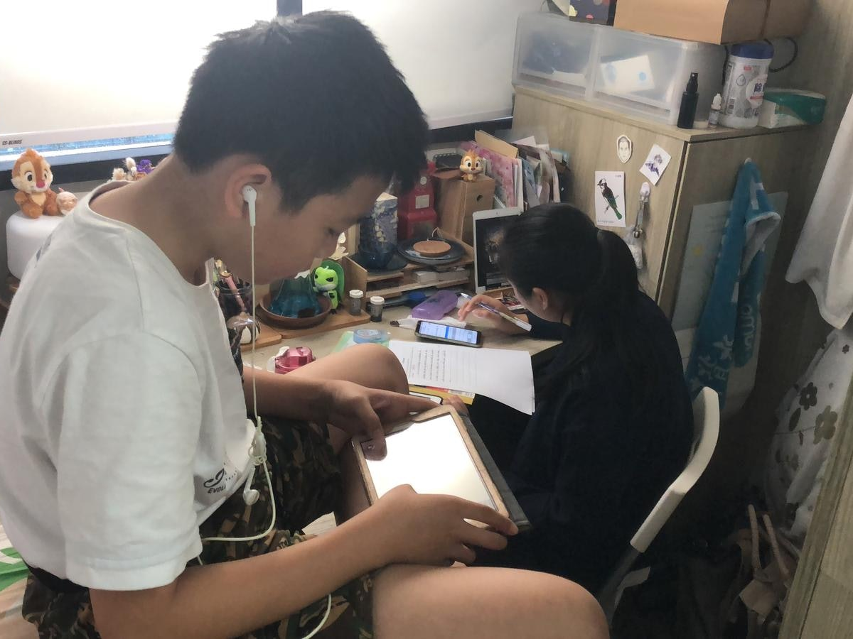
老師收留寮屋姊弟暫避
Notes:
圖中的姊弟住在鐵皮屋，他們的老師因擔心兩姊弟的安危，於颱風到來前將他們接往自己家中暫避。
萬豪(弟弟)與記者分享說：「我家住在鐵皮屋，下雨的時候會漏水。刮大風的話，山上的大樹如果倒下，會砸到我們的家。」由於吳老師擔心小姊弟在超強颱風下的安危，昨晚將收留姊弟到自己家暫避，「佢哋尋日返咗學校（天虹小學）做義工，之後（我）就接佢哋跟我返屋企」。但是，姊弟的父母表示要留守家園，讓吳老師也擔心不已。
詳細新聞：【颱風山竹】寮屋姊弟難抗十號風球 獲愛心老師收留暫避https://www.hk01.com/%E8%A6%AA%E5%AD%90/236096/%E9%A2%B1%E9%A2%A8%E5%B1%B1%E7%AB%B9-%E5%AF%AE%E5%B1%8B%E5%A7%8A%E5%BC%9F%E9%9B%A3%E6%8A%97%E5%8D%81%E8%99%9F%E9%A2%A8%E7%90%83-%E7%8D%B2%E6%84%9B%E5%BF%83%E8%80%81%E5%B8%AB%E6%94%B6%E7%95%99%E6%9A%AB%E9%81%BF

Slide 22
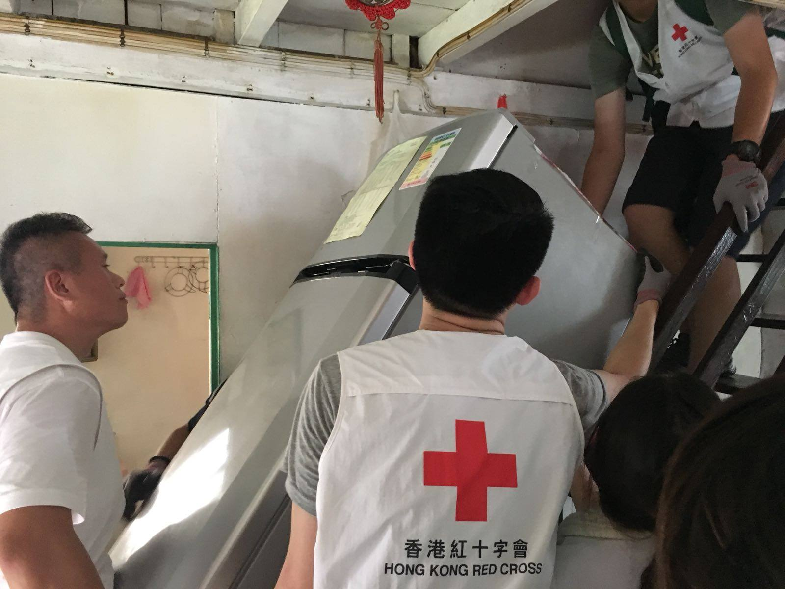
義工協助大澳長者實行備災措施
Notes:
圖中為香港紅十字會的義工(共46人)，他們於山竹來襲之前，到大澳協助有需要的長者把家中重要的電器同家具升高，以免因水浸而有所損失，同時向各位居民講解逃生路線等備災訊息。
此外，本會亦運送衣物及日用品等物資到大澳及薄扶林村、粉嶺、鯉魚門及大埔的臨時庇護中心供有需要人士使用。

Slide 23
山竹來臨之後……

Slide 24
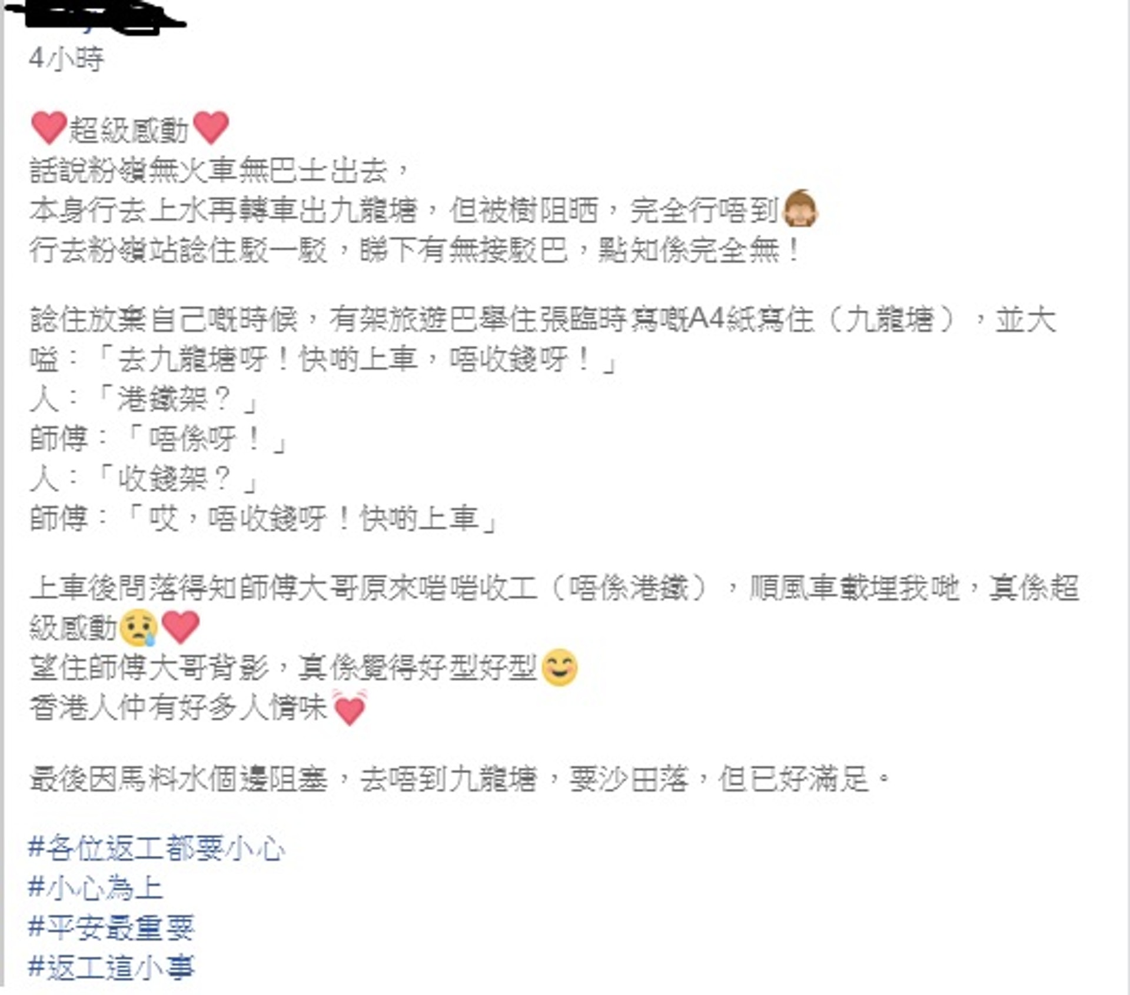
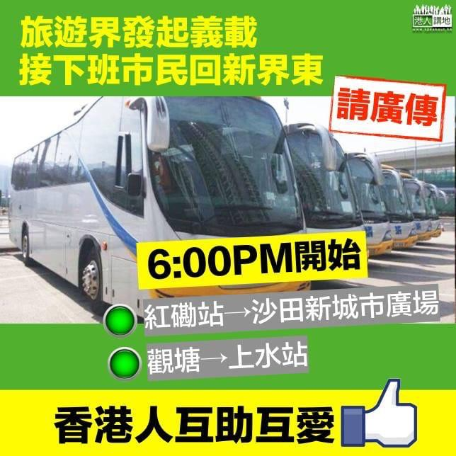
不同的義載舉動
Notes:
山竹使香港的交通幾近癱瘓，市民苦不堪言，有旅遊巴司機、旅遊業人士發起義載行動，紓解市民的壓力。
相片來源：香港01、網上群組
詳細新聞：
【颱風山竹．有愛】旅遊巴司機義載粉嶺出九龍塘 市民：超級感動
https://www.hk01.com/%E7%A4%BE%E6%9C%83%E6%96%B0%E8%81%9E/236407/%E9%A2%B1%E9%A2%A8%E5%B1%B1%E7%AB%B9-%E6%9C%89%E6%84%9B-%E6%97%85%E9%81%8A%E5%B7%B4%E5%8F%B8%E6%A9%9F%E7%BE%A9%E8%BC%89%E7%B2%89%E5%B6%BA%E5%87%BA%E4%B9%9D%E9%BE%8D%E5%A1%98-%E5%B8%82%E6%B0%91-%E8%B6%85%E7%B4%9A%E6%84%9F%E5%8B%95

Slide 25
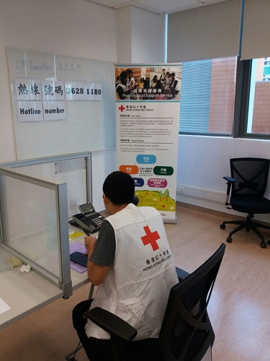
心理支援熱線照顧市民情緒
Notes:
由於颱風對各社區均構成不同程度的影響，為照顧受影響市民的情緒需要，香港紅十字會於9月19日及20日（星期三及四）、上午10時至下午5時提供心理支援熱線服務，向有需要市民提供心理支援，紓緩大家因家園受颱風吹襲而產生的情緒。有需要市民可致電：36281180。

Slide 26
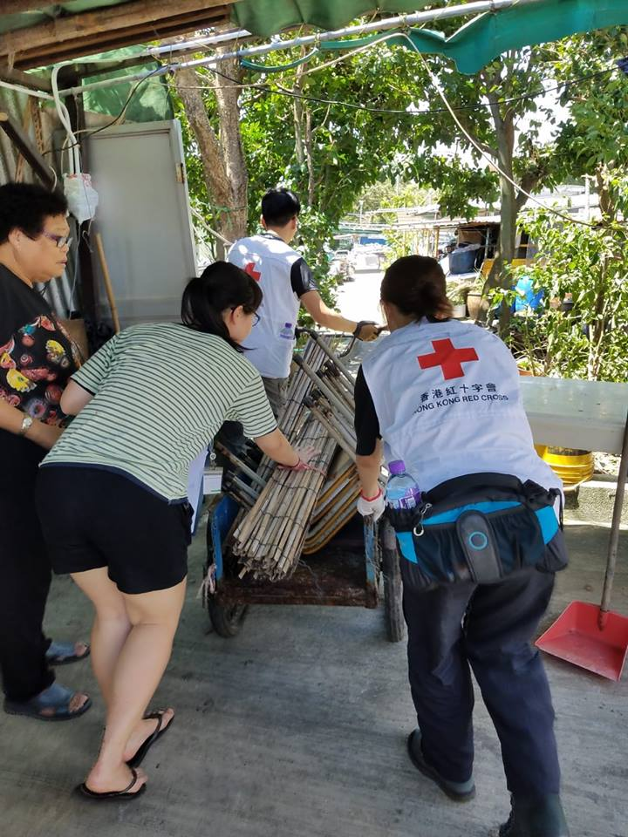
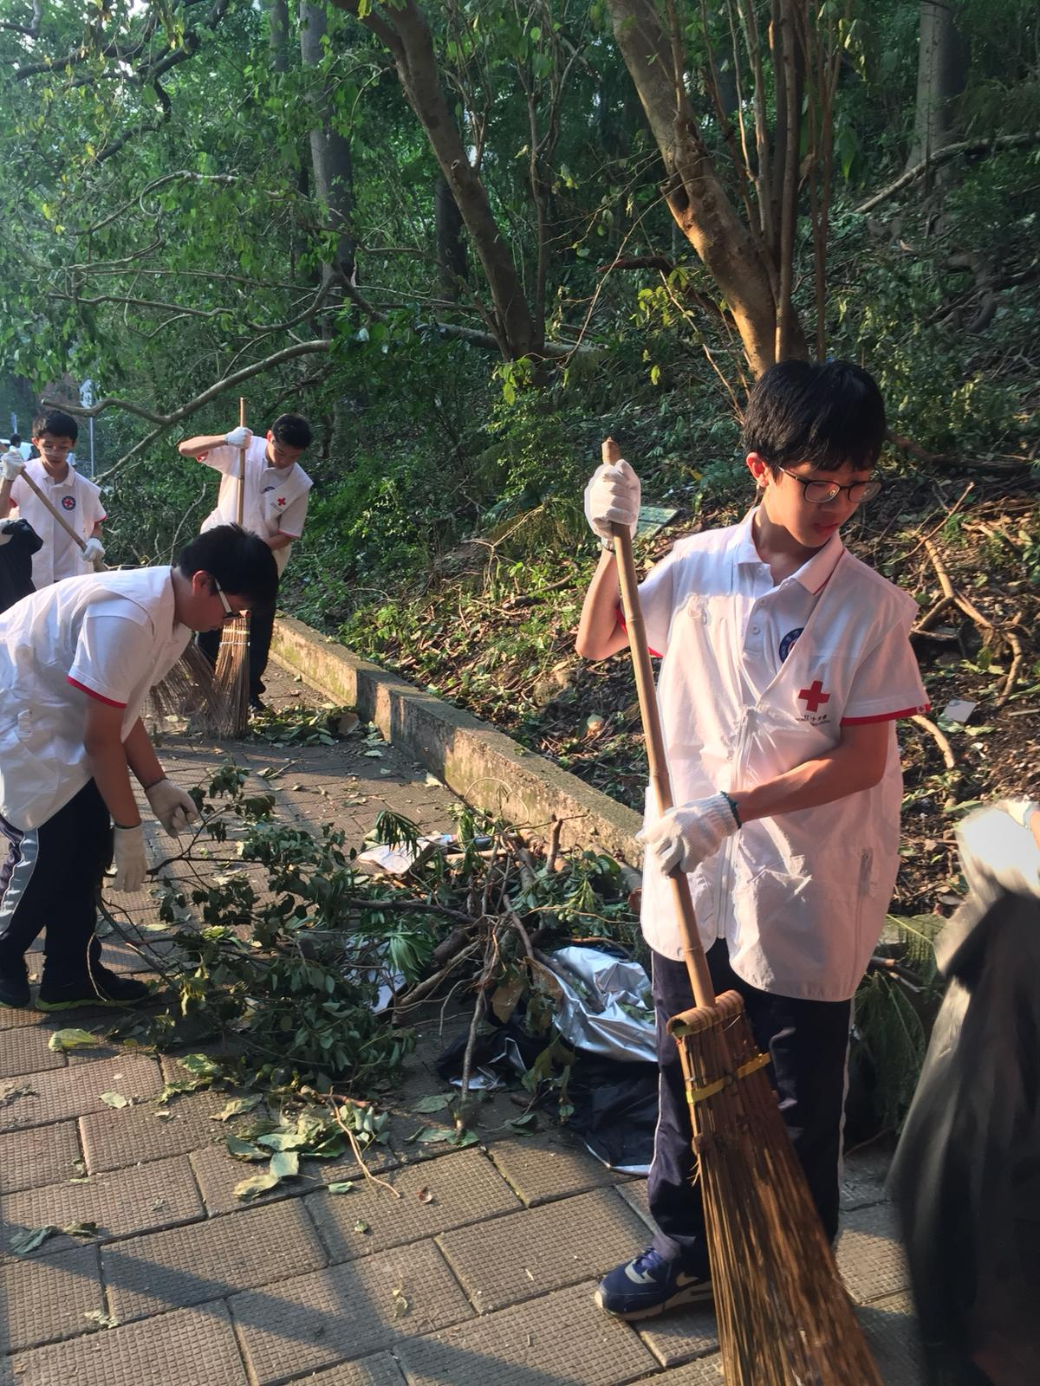
義工協助災後家居及社區的清理
Notes:
香港紅十字會於災後，分別派出義工及職員協助獨居長者或其他有需要人士清理家居；亦派出義工及職員協助各區的清理工作。
到目前為止，已協助的地區包括：大澳、觀塘、吉澳、烏蛟騰村。
至2018年9月23日，參與服務的義工達72人。

Slide 27
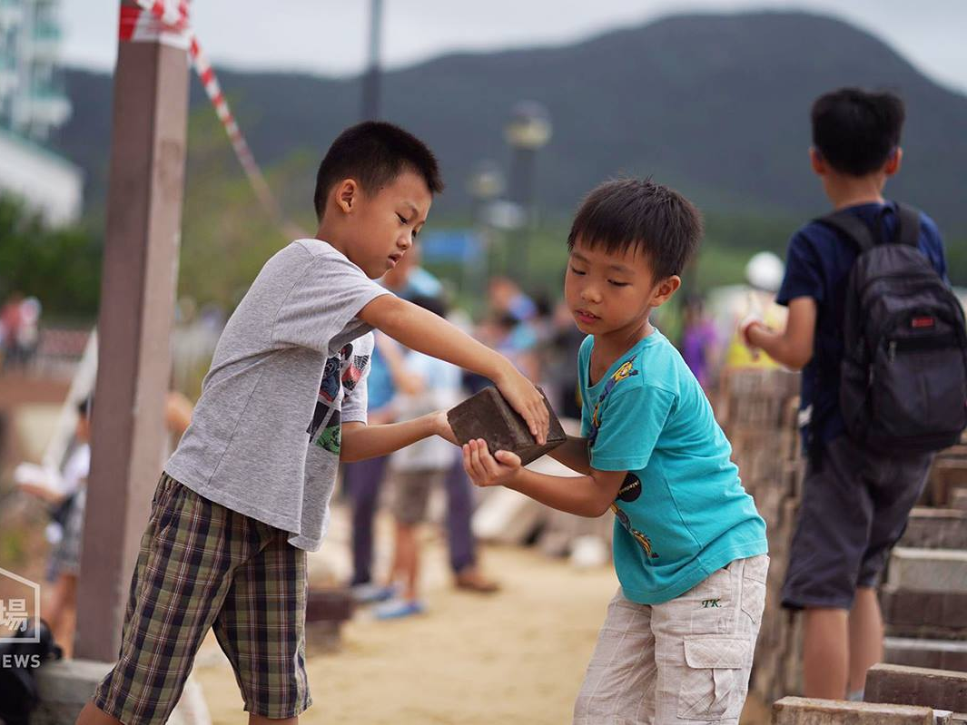
政府當然可以做很多事，但我們亦可以自發幫手，而非只等政府工作！
希望颱風後有些正能量！
市民自發參與災後的社區清理
Notes:
香港多區都有市民自發參與災後清理工作，發揮守望相助的精神。
其中的受訪者表示：「希望颱風後有些正能量！香港唔係淨係得的士小巴風後加價！」
另一名受訪者Carola說因工作關係，4個月前來到香港。她說智利常發生地震，憶述當年亦有參與災後清理的義工工作，故是次發起活動希望盡一分力：「政府當然可以做很多事，但我們亦可以自發幫手，而非只等政府工作！（if you wait to the government, of course they can do many things, but we can help too！）」
相片來源：立場新聞
詳細新聞：
【颱風山竹】小海嘯沖散將軍澳海濱 居民自發重修：望颱風後有正能量
https://topick.hket.com/article/2162560/%E3%80%90%E9%A2%B1%E9%A2%A8%E5%B1%B1%E7%AB%B9%E3%80%91%E5%B0%8F%E6%B5%B7%E5%98%AF%E6%B2%96%E6%95%A3%E5%B0%87%E8%BB%8D%E6%BE%B3%E6%B5%B7%E6%BF%B1%E3%80%80%E5%B1%85%E6%B0%91%E8%87%AA%E7%99%BC%E9%87%8D%E4%BF%AE%EF%BC%9A%E6%9C%9B%E9%A2%B1%E9%A2%A8%E5%BE%8C%E6%9C%89%E6%AD%A3%E8%83%BD%E9%87%8F?r=cpsdwa
【山竹過後】智利女子自發清理將軍澳海濱 過百市民響應
https://news.mingpao.com/ins/instantnews/web_tc/article/20180917/s00001/1537174655697
【災後自救】中學生IG召集同學 災後自發清理社區
https://hk.news.appledaily.com/breaking/realtime/article/20180918/58694610

Slide 28
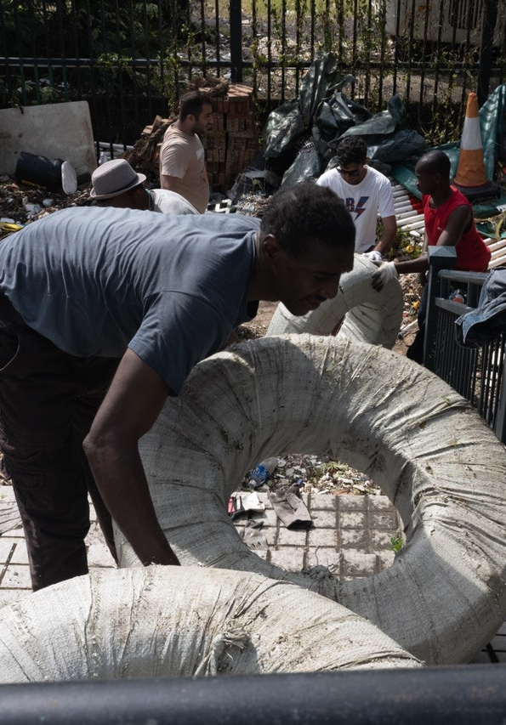
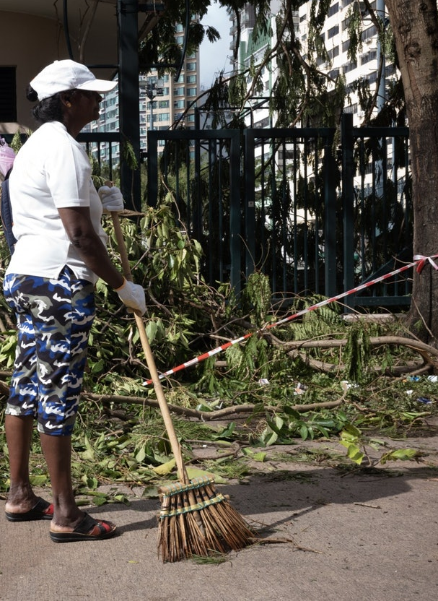
我從沒預計別人讚好，只是看見整潔的香港變得凌亂，
我想為做些事，幫幫清潔工，便去做了。
難民、外藉人士亦協助社區清理
Notes:
除了土生土長的香港人，在港尋求庇護者、難民、外傭及移居香港的少數族裔後代亦參與了清理工作。
其中一個發起人及尋求庇護者Ahmed（化名）說：「我從沒預計別人讚好，只是看見整潔的香港變得凌亂，我想為做些事，幫幫清潔工，便去做了。」
另外的人士表示：「今天是假期，我便清理自己的家。街道、公園也是家呀，你不應任由它髒亂。」「垃圾太多，清潔工卻很年老，怎清得完？」
「一百個人走上堵塞的路前，只要有一個人落手移開阻礙物，路就會變得更易走。」
相片來源及詳細新聞：
【颱風山竹】難民、外傭自發災後掃街：我居於香港，也想付出一點
https://www.hk01.com/%E7%A4%BE%E5%8D%80%E5%B0%88%E9%A1%8C/236954/%E9%A2%B1%E9%A2%A8%E5%B1%B1%E7%AB%B9-%E9%9B%A3%E6%B0%91-%E5%A4%96%E5%82%AD%E8%87%AA%E7%99%BC%E7%81%BD%E5%BE%8C%E6%8E%83%E8%A1%97-%E6%88%91%E5%B1%85%E6%96%BC%E9%A6%99%E6%B8%AF-%E4%B9%9F%E6%83%B3%E4%BB%98%E5%87%BA%E4%B8%80%E9%BB%9E?utm_medium=Social&utm_source=fbpost_link&utm_campaign=community

Slide 29
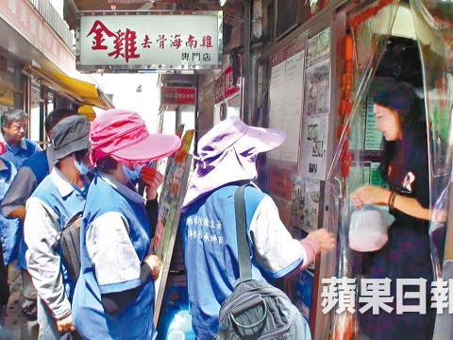
清潔工好多上咗年紀，要搬咁重嘅嘢，
幫我哋清理社區，感受到佢哋辛苦，
好想出一分力報答佢哋。
派發午餐慰勞清潔工
Notes:
一眾清潔工人努力不懈為市民清理市面，有食店老闆眼見清潔工的辛勞，特意準備午餐送予清潔工。
「清潔工好多上咗年紀，要搬咁重嘅嘢，幫我哋清理社區，感受到佢哋辛苦，好想出一分力報答佢哋」。蔡太稱飯和湯價值不多，不過希望讓清潔工知道，他們的辛苦工作「市民係見到，感激佢哋付出」。
相片來源及詳細新聞：
食店海南雞飯慰勞清潔工
https://hk.news.appledaily.com/local/daily/article/20180919/20502959
【無名英雄】山竹過後忙清垃圾七旬婆婆傷腰 教會免費餐慰勞工友
https://www.hk01.com/%E7%86%B1%E7%88%86%E8%A9%B1%E9%A1%8C/237846/%E7%84%A1%E5%90%8D%E8%8B%B1%E9%9B%84-%E5%B1%B1%E7%AB%B9%E9%81%8E%E5%BE%8C%E5%BF%99%E6%B8%85%E5%9E%83%E5%9C%BE%E4%B8%83%E6%97%AC%E5%A9%86%E5%A9%86%E5%82%B7%E8%85%B0-%E6%95%99%E6%9C%83%E5%85%8D%E8%B2%BB%E9%A4%90%E6%85%B0%E5%8B%9E%E5%B7%A5%E5%8F%8B

Slide 30
山竹除了帶來風和雨，
還為我們帶來了什麼？

Slide 31

想一想：
你為了「颱風山竹」，
做足準備嗎？
Notes:
導師可以請參加者分享一下自己或其家人，甚至是社區，對於「山竹」所採取的準備措施。
例如：玻璃窗貼膠紙、將室外的物品、傢俱移入室內、購買應急食物和食水、處理去水口……

Slide 32
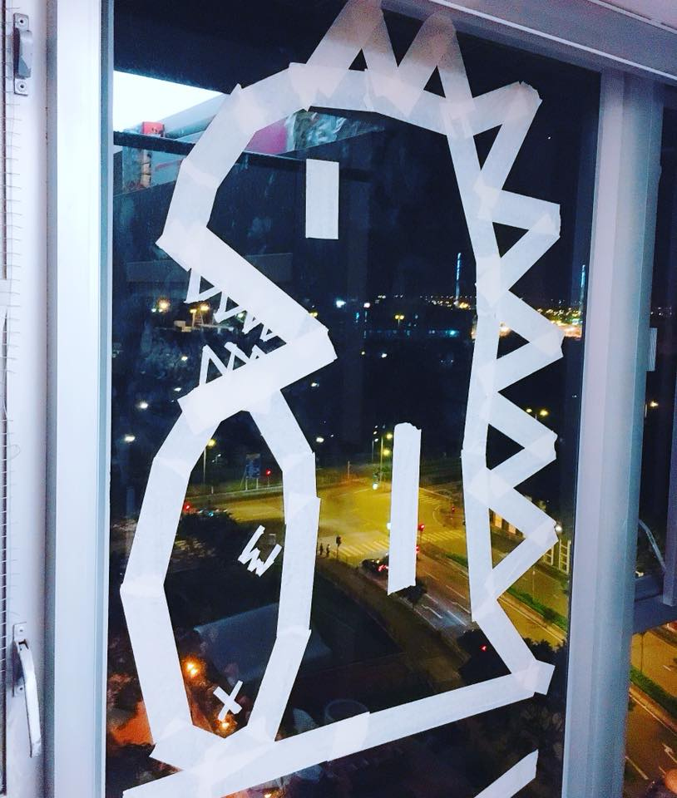
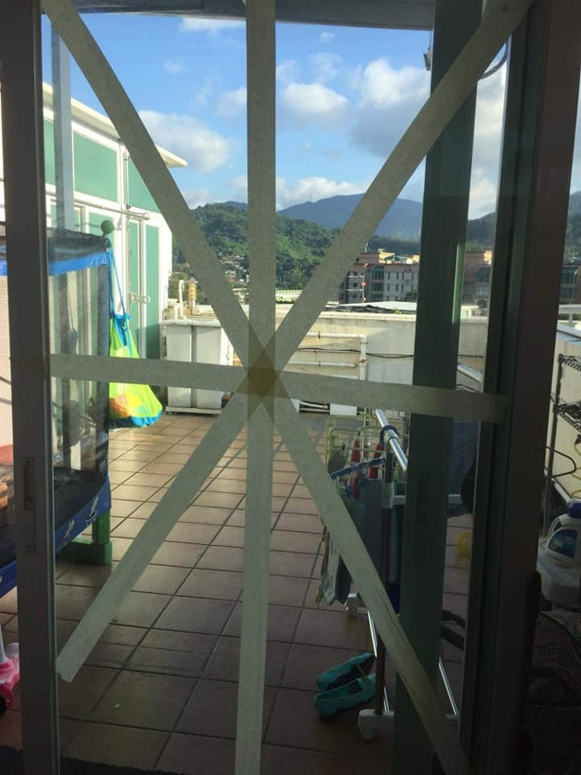
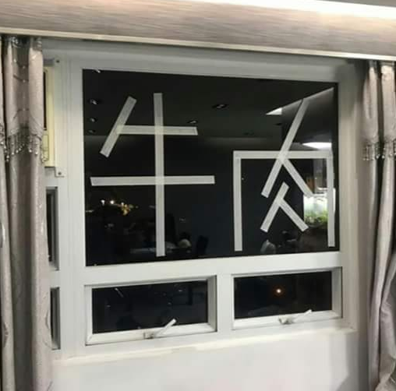
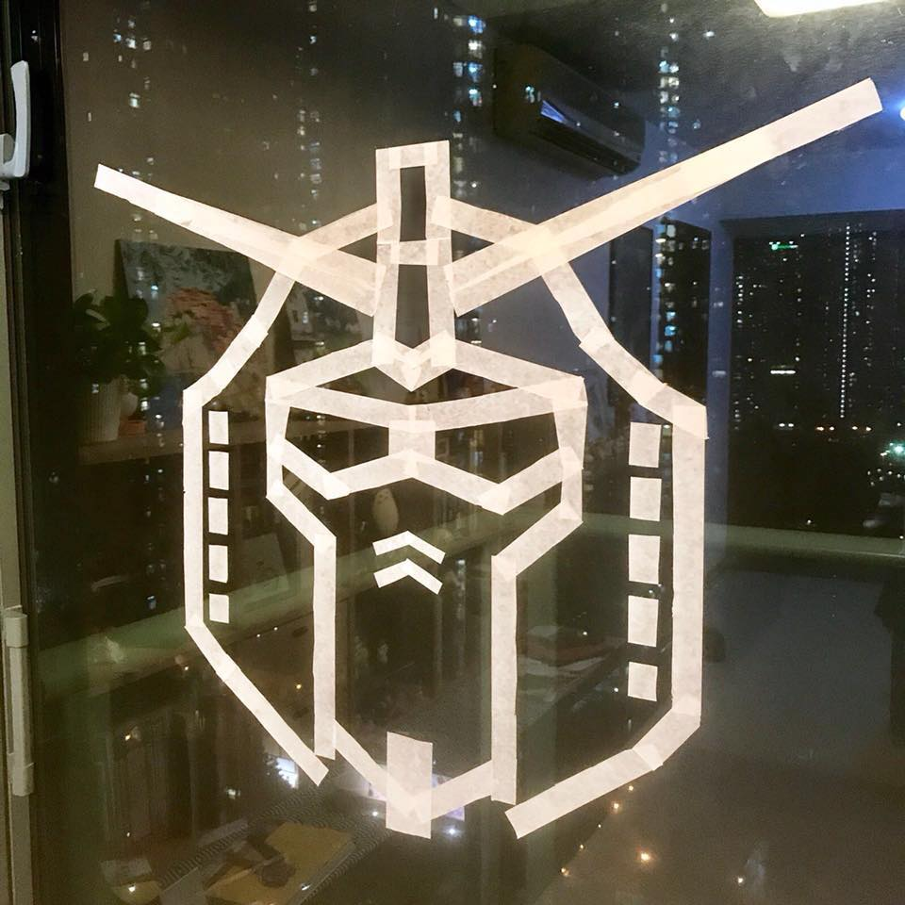
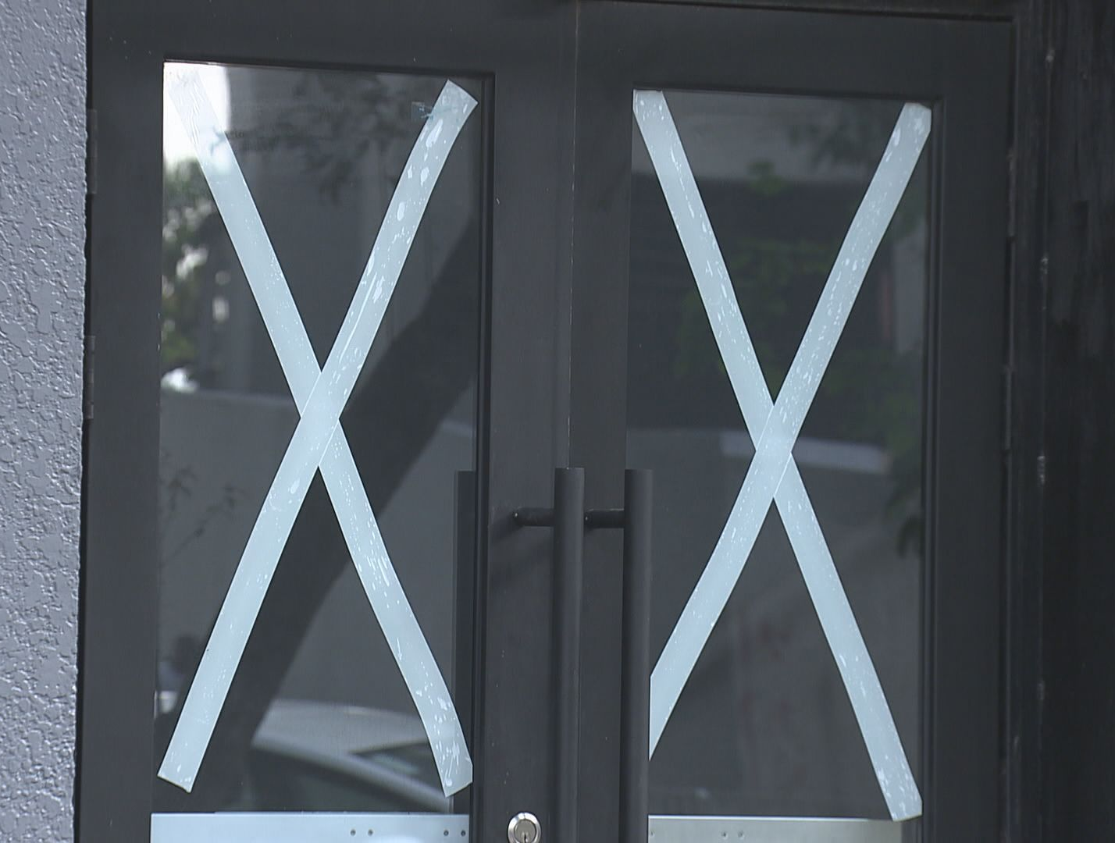
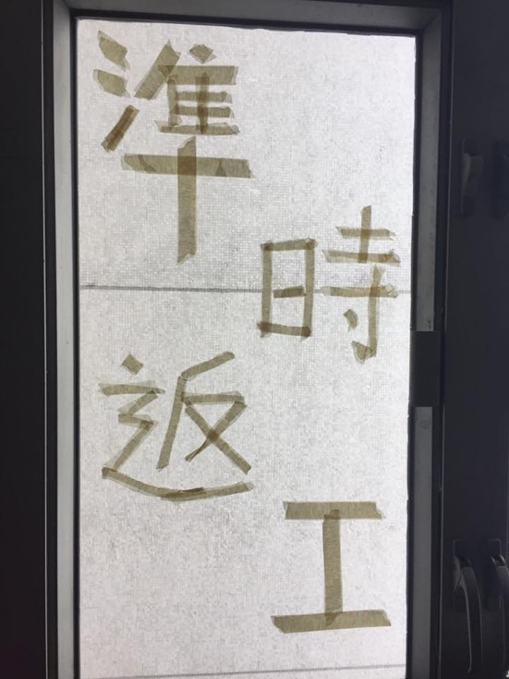
你有無做到？
Notes:
相片來源：https://boldbox.com/?article_id=301、香港01、NOW

Slide 33
除了貼膠紙，
你有無做以下的備災工作？

Slide 34


颱風發生前……
1. 多留意新聞報道
2. 留意政府和有關當局發出的警示
香港天文台-天氣警告及信號紀錄(http://www.hko.gov.hk/wxinfo/dailywx/wxwarntoday_uc.htm)
Notes:
留意是否有發生災難的風險
多留意新聞報導，掌握最新及準確的資訊
香港天文台 - 天氣警告及信號記錄 – 特別是需到戶外地方時, 短時間但大量的降雨也可以引起山洪暴發

Slide 35
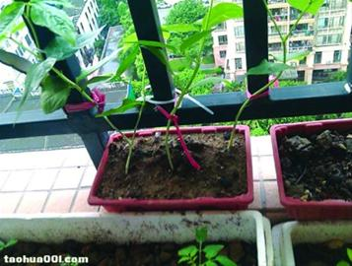
颱風發生前……
3. 綁緊容易被風吹倒的物件

Slide 36
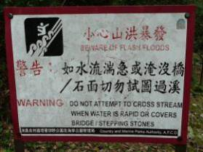
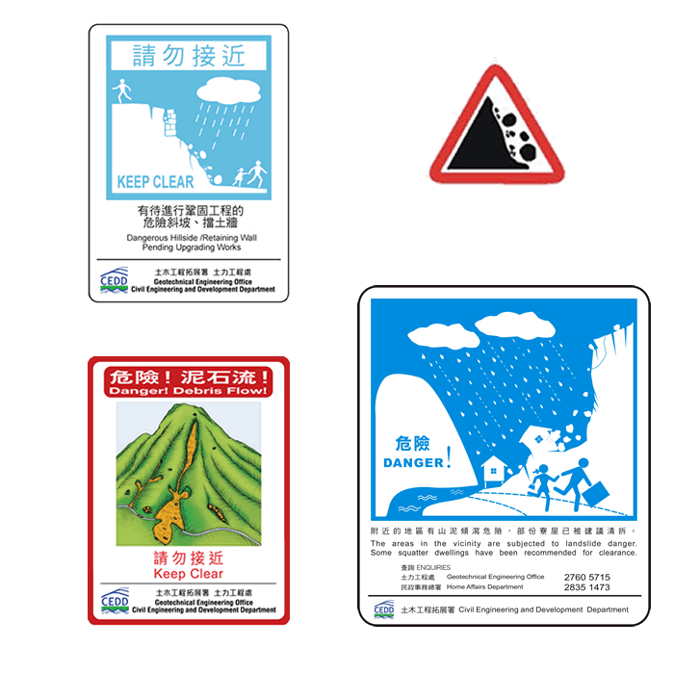
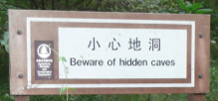
颱風發生前……
4. 留意不同的災難警告標誌
郊外警告
山泥傾瀉警報牌
Notes:
出標誌前, 問問題:
你地去郊遊或戶外時, 有冇留意到一些不同的災難警告標誌?
郊外警告: 解釋留意標示的重要性.
新聞:
捨身救子遭山洪卷走生死未卜的父親黎志永64歲，其子年約15歲。據悉，黎為退休公務員，事發前兩父子與另外兩個家庭一共10名男女老少，昨天中午12時許，分乘2輛分別掛有醫管局、房署及消防處標誌的私家車，抵達鹿頸屏南石澗山腳集水區起步上山，相信部分成員為公務員。由於10人中僅有黎曾走過屏南石澗，遂與兒子及另外一家3父子選擇沿石澗登山，另外4女1男則選擇沿郊野徑山路登上，並約定在山頂會合野餐，當時仍天朗氣清。
至下午1時40分，天文臺突發出雷暴警告，顯示在新界北區出現一個大雷雨區。據同行走山徑的張女士表示，他們一行5人步行約2個半小時，至下午2時半左右，突風雲變色，下起傾盆大雨，視野模糊，環境十分惡劣，決定落山折返，並致電黎等5人取消行程。未料她們下山甫抵集水區，突接獲黎同行友人電話，指他們正被山洪圍困，黎更疑救子跣腳墮澗，已被洪水沖走失蹤，要求代為報警，張女士慌忙報警。
山泥傾瀉警報牌:
人造斜坡
此類警報牌表示該人造斜坡已被列入政府《防治山泥傾瀉計劃》工程合約內，或建築事務監督已發出修葺令，指令私人業主對該斜坡進行勘察及修葺。
天然山坡
此類警報牌表示該天然山坡已被列入政府《防治山泥傾瀉》計劃工程合約內，或附近有已建成的天然山坡防治設施。
曾經發生多次山泥傾瀉的繁忙路段
編號487的交通告示牌，表示這繁忙路段旁的斜坡，曾經發生多次山泥傾瀉。
影響寮屋居民的斜坡
此警報牌提醒有關寮屋居民，在其所居住寮屋附近的斜坡有潛在危險。土力工程處並已建議地政總署將受影響的寮屋納入《非拓展性清拆計劃》內。暴雨期間，居民應特別小心。
就算在香港, 災難警告標誌未必到處一樣; 多留意身邊災難警告標誌可以減低受災難影響的程度和風險

Slide 37
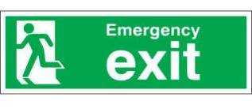
颱風發生前……
5. 留意緊急逃生通道
6. 預先計劃逃生路線及集合點
Notes:
每當抵達一個未到過的地方時, 應該留意緊急逃生通道、急救箱的位置
到戶外(尤其是郊外時), 應該在出發前留意好地圖, 清楚計劃撤離/逃生的路線/失散後的集合地點, 以防萬一

Slide 38
颱風發生前……
7. 預備家庭或個人逃生包
逃生包=急救包？
逃生包內有什麼？
Notes:
導師可請參加者以颱風襲港為例，思考一下應該放什麼入逃生包呢？
在家裡或外遊時應準備家庭或個人逃生包. 那甚麼是逃生包呢?
逃生包為了應急, 以防災難後 1)被困 或 2) 環境只有有限度的資源
再次提醒:
提升備災知識的重要性, 保持警覺心態

Slide 39
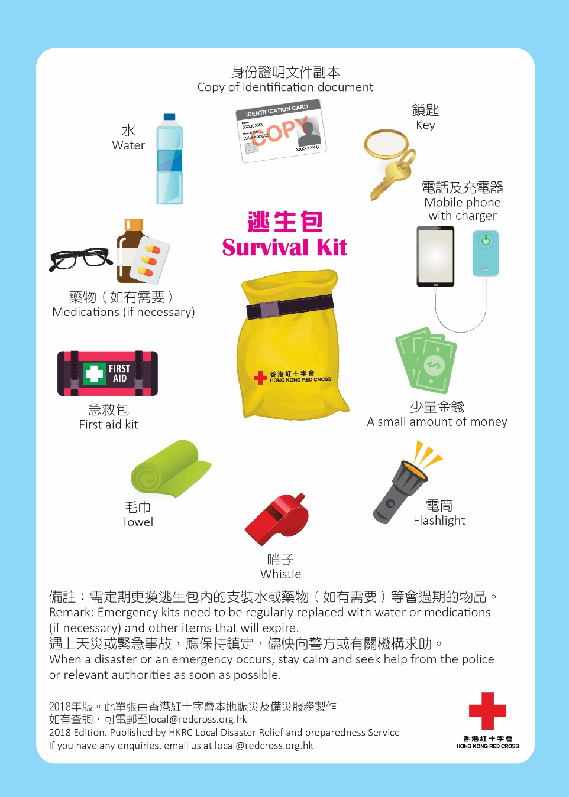
Notes:
除了圖中的物品，個人或家庭可按實際需要，添加其他的應急物品。

Slide 40
颱風期間……
1. 留意有關熱帶氣旋的進一步消息
2. 留在室內地方，遠離當風門窗
3. 遠離岸邊及停止所有水上活動
4. 當建築物不夠堅固時，
離開並到安全地方暫避

Slide 41
颱風後……
對颱風後的雨水及
所引致的水浸保持警覺
2. 疏散後，應根據有關當局指示才可返回家中

Slide 42
身邊人經歷完山竹後出現負面情緒，我可以點幫佢？
練習：你會講什麼呢？
你可以：
1. 在安全的環境下，詢問並聆聽對方的感受和需要
2. 接納對方的負面情緒，以同理心關懷對方的情緒狀況
3. 在你能力許可的情況下，提供重要資訊及即時協助
4. 找一個不受干擾的時間和地點談話
5. 表示有興趣聆聽、專注和給予關心
6. 陪伴對方面對負面情緒
7. 認同對方處理山竹帶來的問題的能力
8. 協助對方了解山竹帶來的情緒反應可能需要花一段時
間才能解決
Notes:
導師可以邀請參加者嘗試按以上8項的重點，講出他們想到的說話內容。以下是建議答案。
當面對災難時，身邊人有可能出現負面情緒，常見的情緒包括：擔心、失落、憤怒、不安等，這時候你可以……
1. 在安全的環境下，詢問並聆聽對方的感受和需要
「山竹之後呢幾日你精神都麻麻地，你覺得點呀？」
2. 接納對方的負面情緒，以同理心關懷對方的情緒狀況
「見你一路講，一路手震，山竹既經歷真係令你好驚」
3. 在你能力許可的情況下，提供重要資訊及即時協助
「你隻窗仲係爛左，我諗房委會有機會幫到手」
4. 找一個不受干擾的時間和地點談話
「我地約個時間去café傾下呀不如」
5. 表示有興趣聆聽、專注和給予關心
「遇到山竹咁既事驚係好正常…你想講既話，我願意聽」
6. 陪伴對方面對負面情緒
「呢段時間係會辛苦啲，正常架，我會陪住你」
7. 認同對方處理山竹帶來的問題的能力
「我覺得你立即移開晒窗邊D傢俬已經係做得好好」
8. 協助對方了解山竹帶來的情緒反應可能需要花一段時間才能解決
「你既唔開心可能都需要一D時間先會慢慢平伏到架」

Slide 43
身邊人經歷完山竹後出現負面情緒，我可以點幫佢？
練習：你不應講什麼呢？
你不要：
1. 強迫對方講述面對山竹的經過和感受
2. 告訴對方要擺脫與山竹有關的負面情緒，要正面思考
3. 給予虛假的希望或許下無法實現的承諾，以減低對
方的不安
4. 急著告訴對方他會好起來，或是他應該要忘記山竹
5. 當對方應對壓力比不上你，就認為對方是懦弱或誇
大問題
6. 只討論自己應對山竹經歷而不傾聽對方的故事
7. 沒有細心聆聽對方及理解他們的擔憂就急於提供建議
8. 告訴對方他已經很幸運，因為他的情況並不是最壞
Notes:
導師可以邀請參加者嘗試按以上8項的重點，講出他們想到的說話內容。以下是建議答案。
當面對災難時，身邊人有可能出現負面情緒，常見的情緒包括：擔心、失落、憤怒、不安等，這時候你不要……
1. 強迫對方講述面對山竹的經過和感受
「你唔講出黎比我聽，我點幫你」
2. 告訴對方要擺脫與山竹有關的負面情緒，要正面思考
「唔好驚啦，件事諗得正面D」
3. 給予虛假的希望或許下無法實現的承諾，以減低對方的不安
「訓醒覺就咩事都無架啦」
4. 急著告訴對方他會好起來，或是他應該要忘記山竹
「山竹都走左咁多日啦，過左去就唔好提」
5. 當對方應對壓力比不上你，就認為對方是懦弱或誇大問題
「你仲擔心緊？搞錯呀，你EQ有無咁低」
6. 只討論自己應對山竹經歷而不傾聽對方的故事
「我星期日果日一早就黐晒膠紙啦，然後窗邊就墊左毛巾…」
7. 沒有細心聆聽對方及理解他們的擔憂就急於提供建議
「得架啦，總之你下次早D準備，就咩事都無架啦」
8. 告訴對方他已經很幸運，因為他的情況並不是最壞
「有D人成個屋企浸晒，但你只係爛左個窗，算好好彩架啦」

Slide 44

我們無法阻止天災的發生，
但通過提高防災意識，
採取正確的備災措施，
有助我們迅速應變，
保障生命和安全。

Slide 45
想一想：
打風不一定等於放假，
還可以是災難。
Notes:
導師可以請參加者分享一下自己或其家人，甚至是社區，對於「山竹」所採取的準備措施。
例如：玻璃窗貼膠紙、將室外的物品、傢俱移入室內、購買應急食物和食水、處理去水口……

Slide 46
災難方程式
災難 ＝ 災害事件X易受損性 能力
Disaster = Hazard x Vulnerability
        Capacity
Notes:
災害事件不等於災難，當社區和社會有足夠能力去應對災害事件帶來的損害時，那麼便不會引起災難。
不過，當災害事件帶來的破壞，超過社區和社會本身的應對能力時，那麼就會引起災難。
以今次「山竹」吹襲香港所帶來的即時及延伸的損害來說，已超出很多人及社區的本身的應對能力，成為一次災難事件。

Slide 47
不少人都說，有生以來第一次面對颱風有「驚」的感覺，我們第一次終於發現，原來災難就在窗前，原來下一秒，你的玻璃窗就可以破裂。第一次，你真的不敢再走出街，因為你知道，原來打風是可以隨時無命。
Notes:
於2014年，香港曾有一個關於災難的調查，當日受訪人士中有84%的覺得香港不容易受災害影響。
相信經「山竹」一役，多了香港人會對香港是有機會受災害影響有更深及迫切的感受。
原文：https://www.esquirehk.com/mens-talk/esquires-mind/after-typhoon-mangkhut-what-we-learn

Slide 48
想一想：
追風不是「好好玩」，
是輕視自己及他人的生命。
Notes:
縱然政府當局、相關機構、傳媒不斷提醒人們不要在颱風期間靠近岸邊，又或是進行水上活動，
但總有一些人，以為自己是幸運兒，以為災難不會發生在自己身上，於颱風期間去「追風」，
甚至是有家長帶著年幼子女去觀浪，並自以為是地說這是一個很好的機會，讓子女感受大自然的威力。
然而，有沒有想過萬一發生意外時，自己及身邊一同「追風」的人的性命安危？
又有沒有想過那些冒險去進行拯救行動的救援人員的生命？
我們努力去備災，是要防止及減輕傷亡、保護生命，追風的行為簡直與「保護生命」背道而馳。

Slide 49
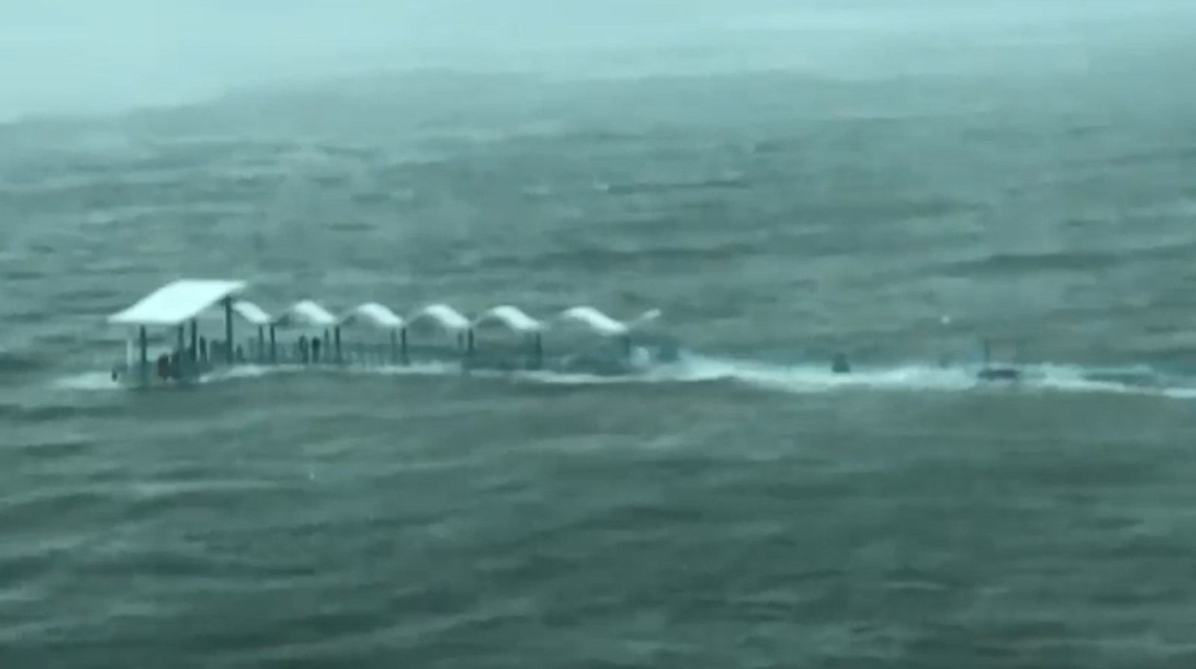
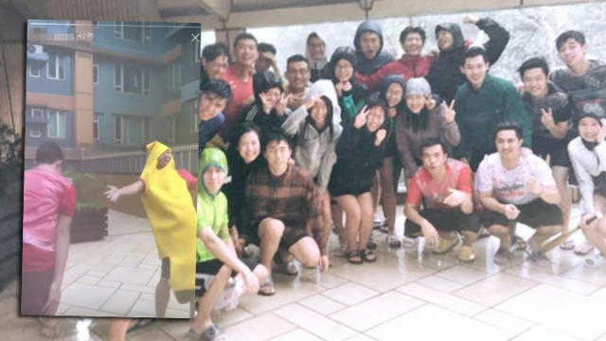
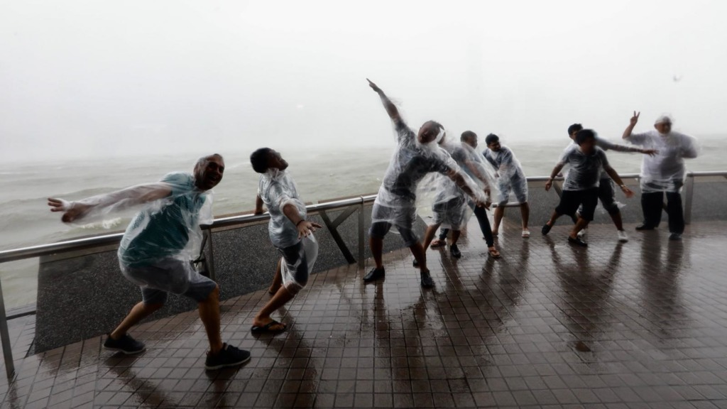
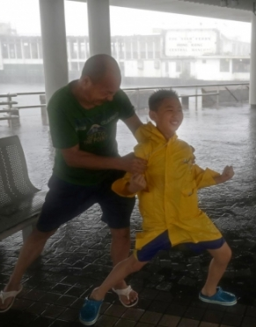
每次打風前線緊急救援人員已忙於處理塌樹、山泥傾瀉、招牌吹倒、交通受阻等意外。
我們都是人，希望市民明白碼頭及海邊風大，若觀浪時遇強風易失平衡跌倒，加上海面風大浪大，未必可在短時間內尋回墜海者。
Notes:
相片來源：香港01、蘋果日報、經濟日報
詳細新聞：
【颱風山竹】無懼比「溫黛」更可怕的「山竹」 市民尖東亡命追風
https://topick.hket.com/article/2162115/%E3%80%90%E9%A2%B1%E9%A2%A8%E5%B1%B1%E7%AB%B9%E3%80%91%E7%84%A1%E6%87%BC%E6%AF%94%E3%80%8C%E6%BA%AB%E9%BB%9B%E3%80%8D%E6%9B%B4%E5%8F%AF%E6%80%95%E7%9A%84%E3%80%8C%E5%B1%B1%E7%AB%B9%E3%80%8D%E3%80%80%E5%B8%82%E6%B0%91%E5%B0%96%E6%9D%B1%E4%BA%A1%E5%91%BD%E8%BF%BD%E9%A2%A8%E3%80%80%E3%80%80?mtc=10016
【颱風山竹】大膽市民走出烏溪沙碼頭觀浪 網民怒斥：害人害己
https://www.hk01.com/%E7%86%B1%E7%88%86%E8%A9%B1%E9%A1%8C/236089/%E9%A2%B1%E9%A2%A8%E5%B1%B1%E7%AB%B9-%E5%A4%A7%E8%86%BD%E5%B8%82%E6%B0%91%E8%B5%B0%E5%87%BA%E7%83%8F%E6%BA%AA%E6%B2%99%E7%A2%BC%E9%A0%AD%E8%A7%80%E6%B5%AA-%E7%B6%B2%E6%B0%91%E6%80%92%E6%96%A5-%E5%AE%B3%E4%BA%BA%E5%AE%B3%E5%B7%B1
【山竹襲港】理大生組隊追風 網民鬧爆︰無腦
https://hk.news.appledaily.com/breaking/realtime/article/20180916/58689030

Slide 50
想一想：
面對災難時，我們選擇做
魔鬼？
天使？
還是人？
Notes:
面對災難時，往往會出現很多的需要，例如：備災的需要，救災的需要，又或是應變的需要，
當我們身處災難時，是選擇損人利己？是選擇救急扶危？還是既不害人，也不利他？
有時候，不是每個人都有能力付出金錢、時間或其他方式去協助他人，
但最起碼，我們應該不存損人之心，不去發「災難財」，不去妨礙救援行動，盡做人的應有之義。
以下，是一些於「山竹」期間出現的一些事例，可以用作價值思考及教育。

Slide 51
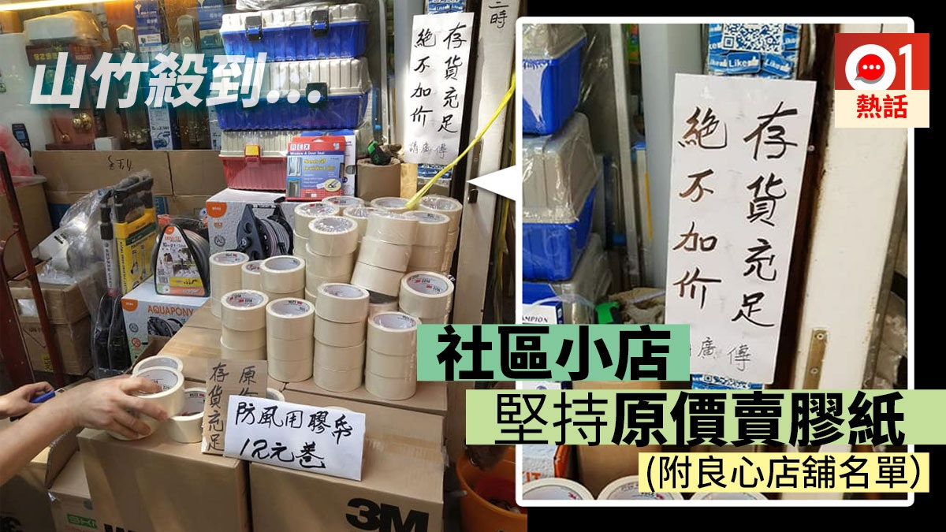
Notes:
有人說坐地起價是「供求」問題，有人會說堅持原價已是有「良心」，大家對這則新聞有何看法？
詳細新聞：
【颱風山竹】拒坐地起價 防風膠紙最平賣10蚊 附各區良心店名單https://www.hk01.com/%E7%86%B1%E7%88%86%E8%A9%B1%E9%A1%8C/235801/%E9%A2%B1%E9%A2%A8%E5%B1%B1%E7%AB%B9-%E6%8B%92%E5%9D%90%E5%9C%B0%E8%B5%B7%E5%83%B9-%E9%98%B2%E9%A2%A8%E8%86%A0%E7%B4%99%E6%9C%80%E5%B9%B3%E8%B3%A310%E8%9A%8A-%E9%99%84%E5%90%84%E5%8D%80%E8%89%AF%E5%BF%83%E5%BA%97%E5%90%8D%E5%96%AE

Slide 52
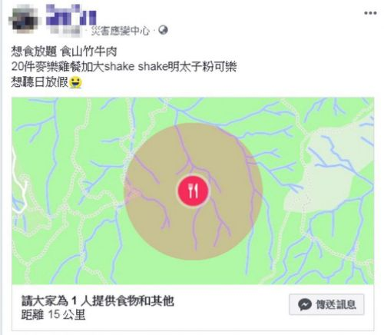
有些人用求助訊息來開玩笑，
例如說「急需一個絕世好男人（筍盤）陪伴一生一世」、
想食放題或打邊爐等等。
看似是一個無傷大雅的玩笑，
但想深一層，當求助中心充斥著玩笑時，
真正求助的訊息又有沒有人理會呢？
Notes:
Facebook的求救功能原意是為救援人士、有需要人士提供平台，以了解災難的狀況，同時讓民眾有渠道與親友保持聯繫，互報平安。
對於有人寫下開玩笑的訊息，你又有何看法？
詳細新聞：
濫用Facebook求救功能 網民：「欠條女擋風」
https://hk.style.yahoo.com/%E6%BF%AB%E7%94%A8facebook%E6%B1%82%E6%95%91%E5%8A%9F%E8%83%BD-%E7%B6%B2%E6%B0%91-%E6%AC%A0%E6%A2%9D%E5%A5%B3%E6%93%8B%E9%A2%A8-112755343.html

Slide 53
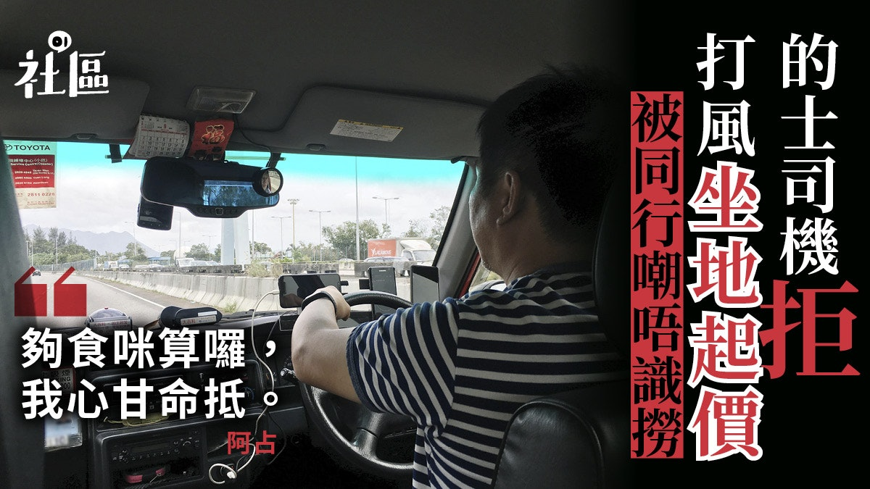
Notes:
對於的士、小巴、Uber等交通工具於十號風球及翌日加價的事件，你有何看法？你會站在司機的立場，還是乘客的立場？
於十號風球期間，如果你急需外出，你會乘搭提高車資的交通工具嗎？
受訪的的士司機指，他認識有同業在昨天十號風球當日仍然開車外出兜客，「佢哋真係搵條命出嚟搏！有時好多乘客話的士好衰，加好多錢係劏人，咁的士司機話啲客好衰，要搭8折的士，咁又得唔得呢？」阿占反問。「今日打風，我問咗你係咪正價，你話係，咁我先接你，如果你都係答我85折，咁我都..sorry啦。」
詳細新聞：
【颱風山竹】良心的士司機拒絕趁風加價：打風加價是賊的行為
https://www.hk01.com/%E7%A4%BE%E5%8D%80%E5%B0%88%E9%A1%8C/236607/%E9%A2%B1%E9%A2%A8%E5%B1%B1%E7%AB%B9-%E8%89%AF%E5%BF%83%E7%9A%84%E5%A3%AB%E5%8F%B8%E6%A9%9F%E6%8B%92%E7%B5%95%E8%B6%81%E9%A2%A8%E5%8A%A0%E5%83%B9-%E6%89%93%E9%A2%A8%E5%8A%A0%E5%83%B9%E6%98%AF%E8%B3%8A%E7%9A%84%E8%A1%8C%E7%82%BA

Slide 54
想一想：
為大家付出的人，
同樣是大家值得關心的人。
Notes:
縱然政府當局、相關機構、傳媒不斷提醒人們不要在颱風期間靠近岸邊，又或是進行水上活動，
但總有一些人，以為自己是幸運兒，以為災難不會發生在自己身上，於颱風期間去「追風」，
甚至是有家長帶著年幼子女去觀浪，並自以為是地說這是一個很好的機會，讓子女感受大自然的威力。
然而，有沒有想過萬一發生意外時，自己及身邊一同「追風」的人的性命安危？
又有沒有想過那些冒險去進行拯救行動的救援人員的生命？
我們努力去備災，是要防止及減輕傷亡、保護生命，追風的行為簡直與「保護生命」背道而馳。

Slide 55
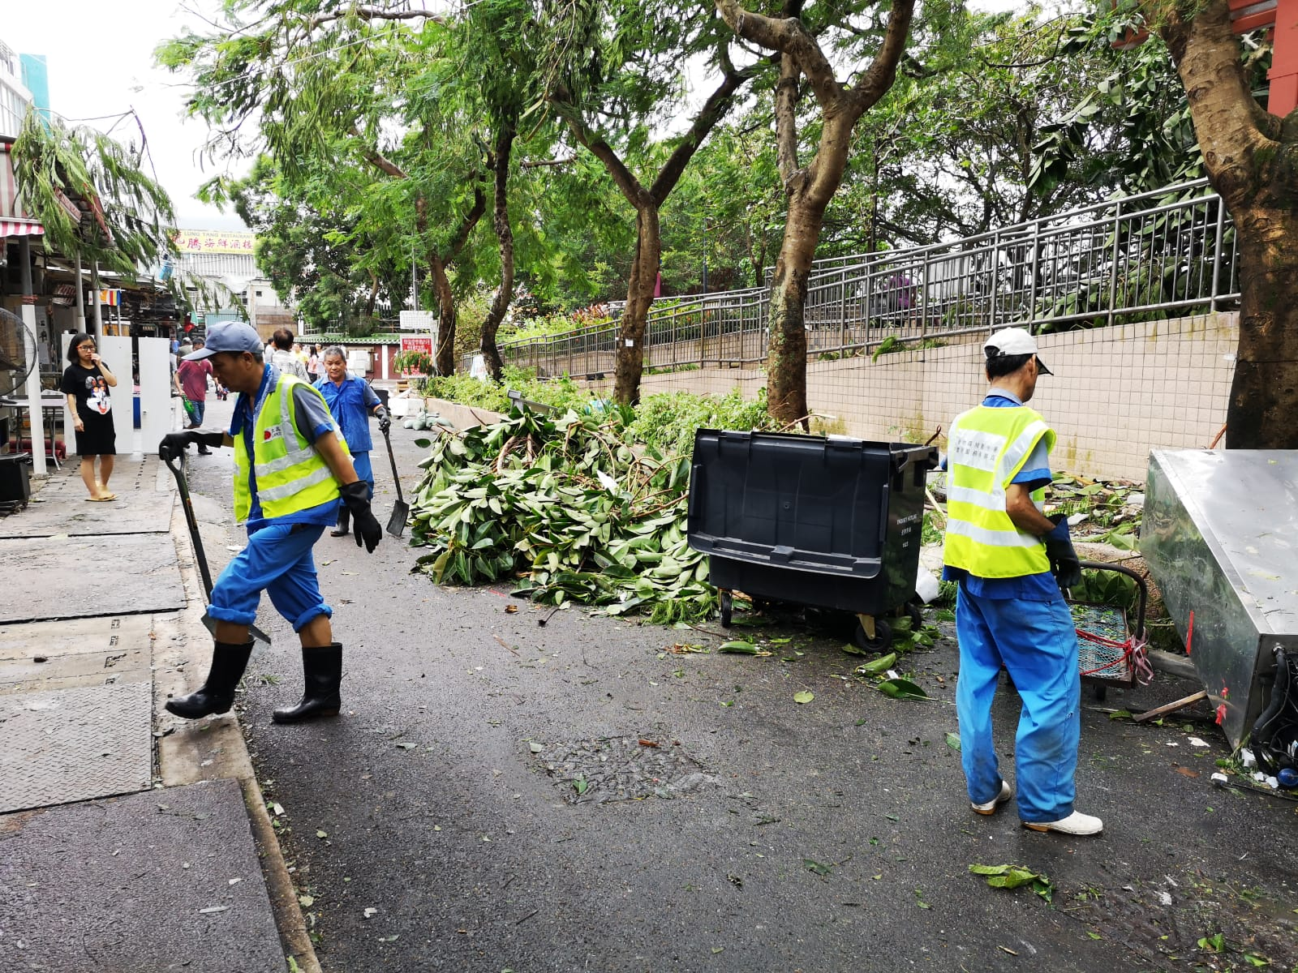
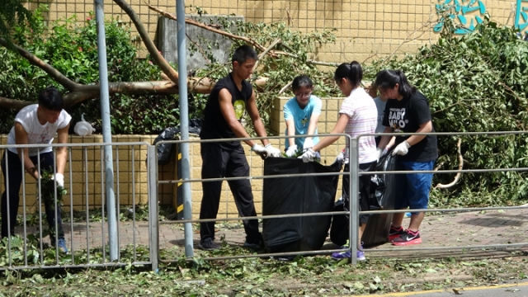
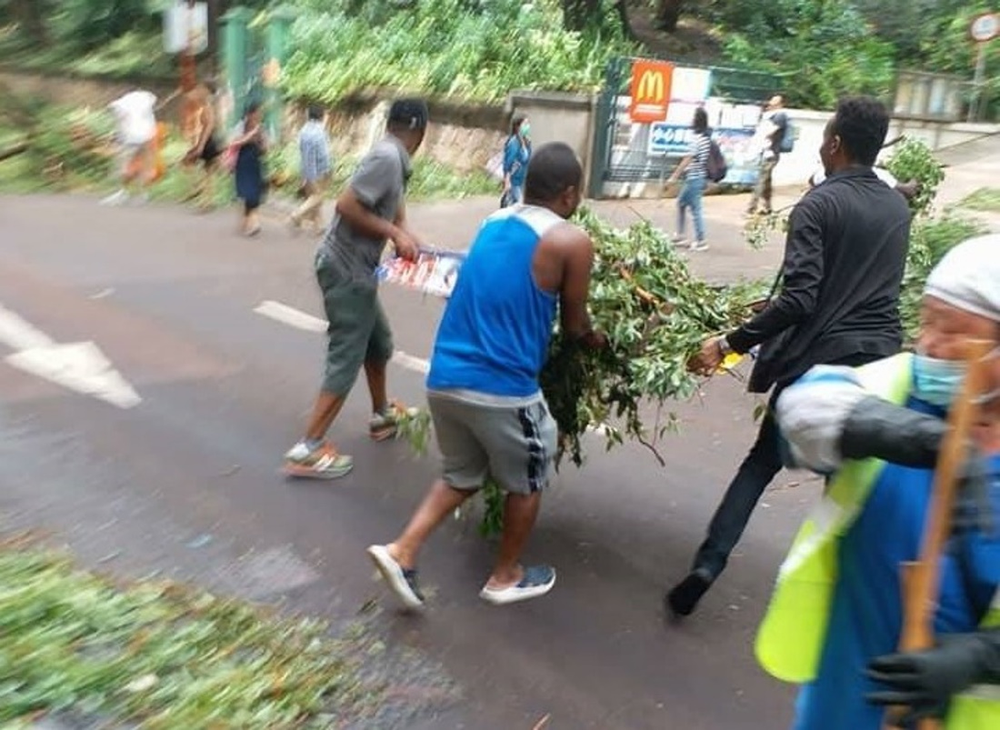
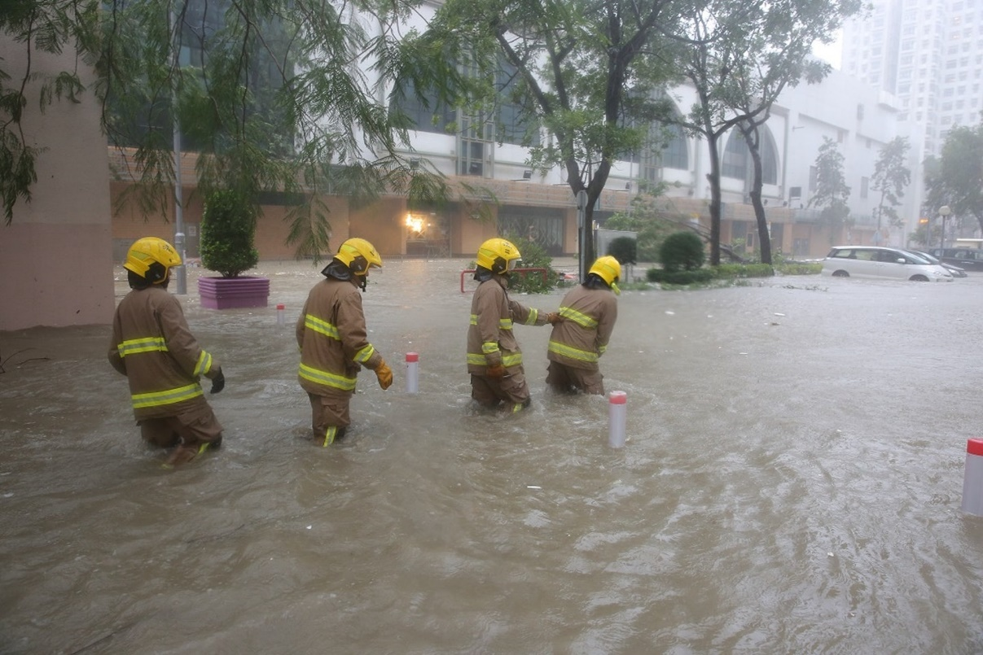
逾600地段塌樹阻交通 8000清潔工通宵善後清理斷枝
我們在接受大家的付出時，
有作出關心的行動嗎？
中學生IG召集同學 災後自發清理社區
香港也有他們！非洲難民做義工 助清潔工清理油尖旺
19名紀律部隊人員受傷 一警員仍留院
Notes:
在很多人安坐家中避風時，消防員、警察等疲於奔命處理各項危急事故，
在很多人趕著上班之前或者同時，消防員、警察外，還有一班清潔工人，比我們更早去工作，他們比很多人更大機會面對危險，
在很多人埋怨、不接納難民的同時，他們卻以行動愛香港、關心清潔工，
在我們說香港青年人被寵壞時，他們以行動去展現青年人的力量，去服務社會。
當我們看見一個又一個為應對災難而努力付出的生命故事時，我們應該作出什麼回應？
詳細新聞：
逾600地段塌樹阻交通 8000清潔工通宵善後清理斷枝
http://hd.stheadline.com/news/realtime/hk/1320522/
【颱風山竹】19名紀律部隊人員受傷 一警員仍留院
https://www.hk01.com/%E7%A4%BE%E6%9C%83%E6%96%B0%E8%81%9E/238170/%E9%A2%B1%E9%A2%A8%E5%B1%B1%E7%AB%B9-19%E5%90%8D%E7%B4%80%E5%BE%8B%E9%83%A8%E9%9A%8A%E4%BA%BA%E5%93%A1%E5%8F%97%E5%82%B7-%E4%B8%80%E8%AD%A6%E5%93%A1%E4%BB%8D%E7%95%99%E9%99%A2
【颱風山竹】香港也有他們！非洲難民做義工 助清潔工清理油尖旺
https://www.hk01.com/%E7%AA%81%E7%99%BC/236720/%E9%A2%B1%E9%A2%A8%E5%B1%B1%E7%AB%B9-%E9%A6%99%E6%B8%AF%E4%B9%9F%E6%9C%89%E4%BB%96%E5%80%91-%E9%9D%9E%E6%B4%B2%E9%9B%A3%E6%B0%91%E5%81%9A%E7%BE%A9%E5%B7%A5-%E5%8A%A9%E6%B8%85%E6%BD%94%E5%B7%A5%E6%B8%85%E7%90%86%E6%B2%B9%E5%B0%96%E6%97%BA
【災後自救】中學生IG召集同學 災後自發清理社區
https://hk.news.appledaily.com/breaking/realtime/article/20180918/58694610

Slide 56
想一想……
倒不如坐言起行，
做力所能及的事！
Notes:
縱然政府當局、相關機構、傳媒不斷提醒人們不要在颱風期間靠近岸邊，又或是進行水上活動，
但總有一些人，以為自己是幸運兒，以為災難不會發生在自己身上，於颱風期間去「追風」，
甚至是有家長帶著年幼子女去觀浪，並自以為是地說這是一個很好的機會，讓子女感受大自然的威力。
然而，有沒有想過萬一發生意外時，自己及身邊一同「追風」的人的性命安危？
又有沒有想過那些冒險去進行拯救行動的救援人員的生命？
我們努力去備災，是要防止及減輕傷亡、保護生命，追風的行為簡直與「保護生命」背道而馳。

Slide 57

對「颱風山竹」的影響保持關注
分享備災資訊，
讓更多人提升災難應變能力
作出人道行動，關懷有需要的人；
讚美為大家付出的人；協力重建社區及家園；為未來做好準備

